Slide 1
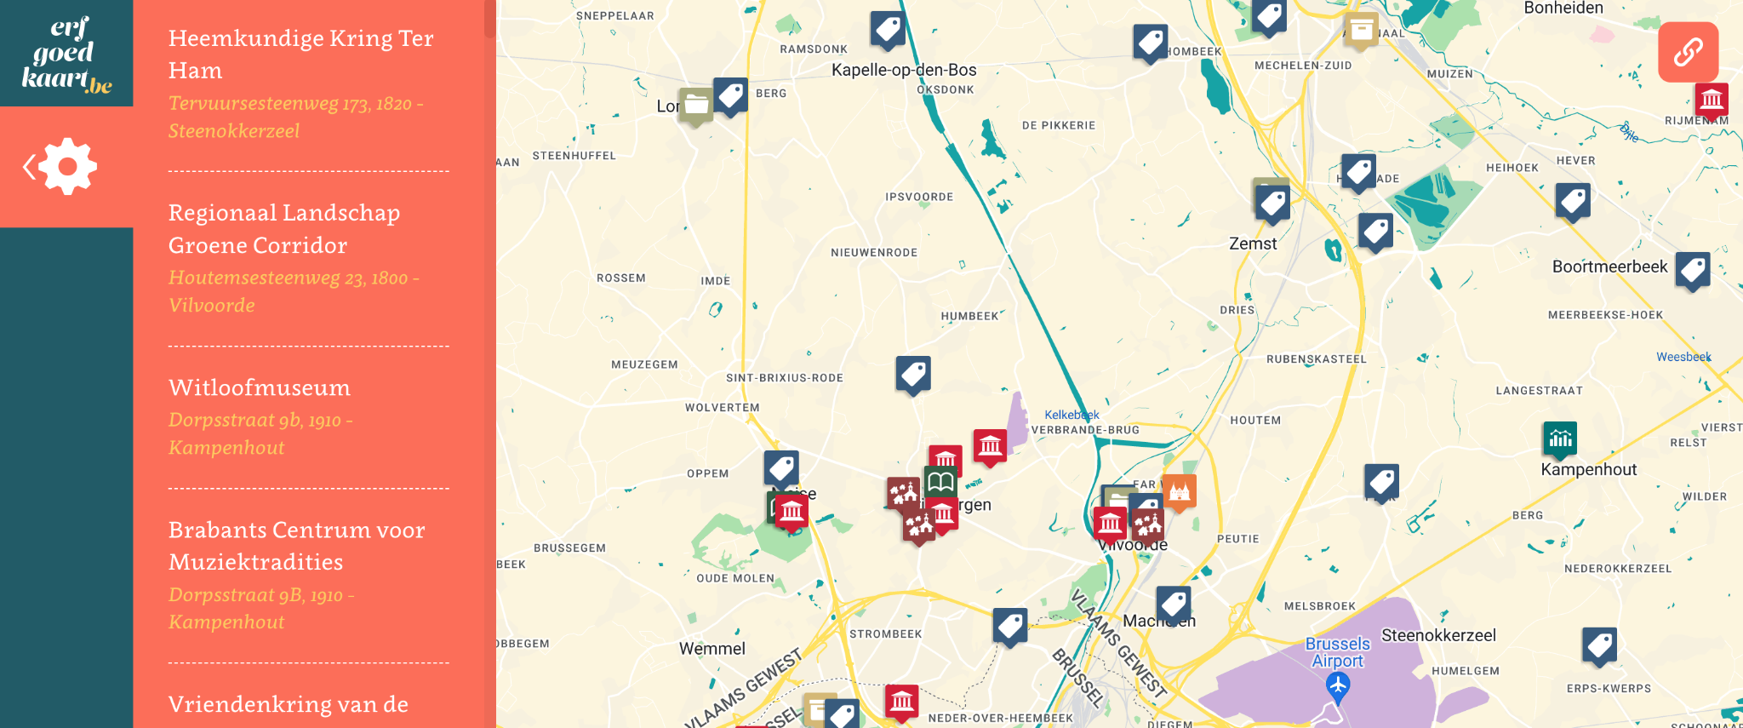
Een regionale beeldbank voor erfgoed uit de Noordrand?

Slide 2
Overzicht
Over meemoo en erfgoeddatabankentraject
Digitalisering en Vlaams cultuurbeleid
Erfgoedcellen
Beeldbanken
Lokale beeldbanken
Uitdagingen m.b.t. beeldbanken
Alternatief voor een eigen beeldbank?

Slide 3
1. Over meemoo

Slide 4
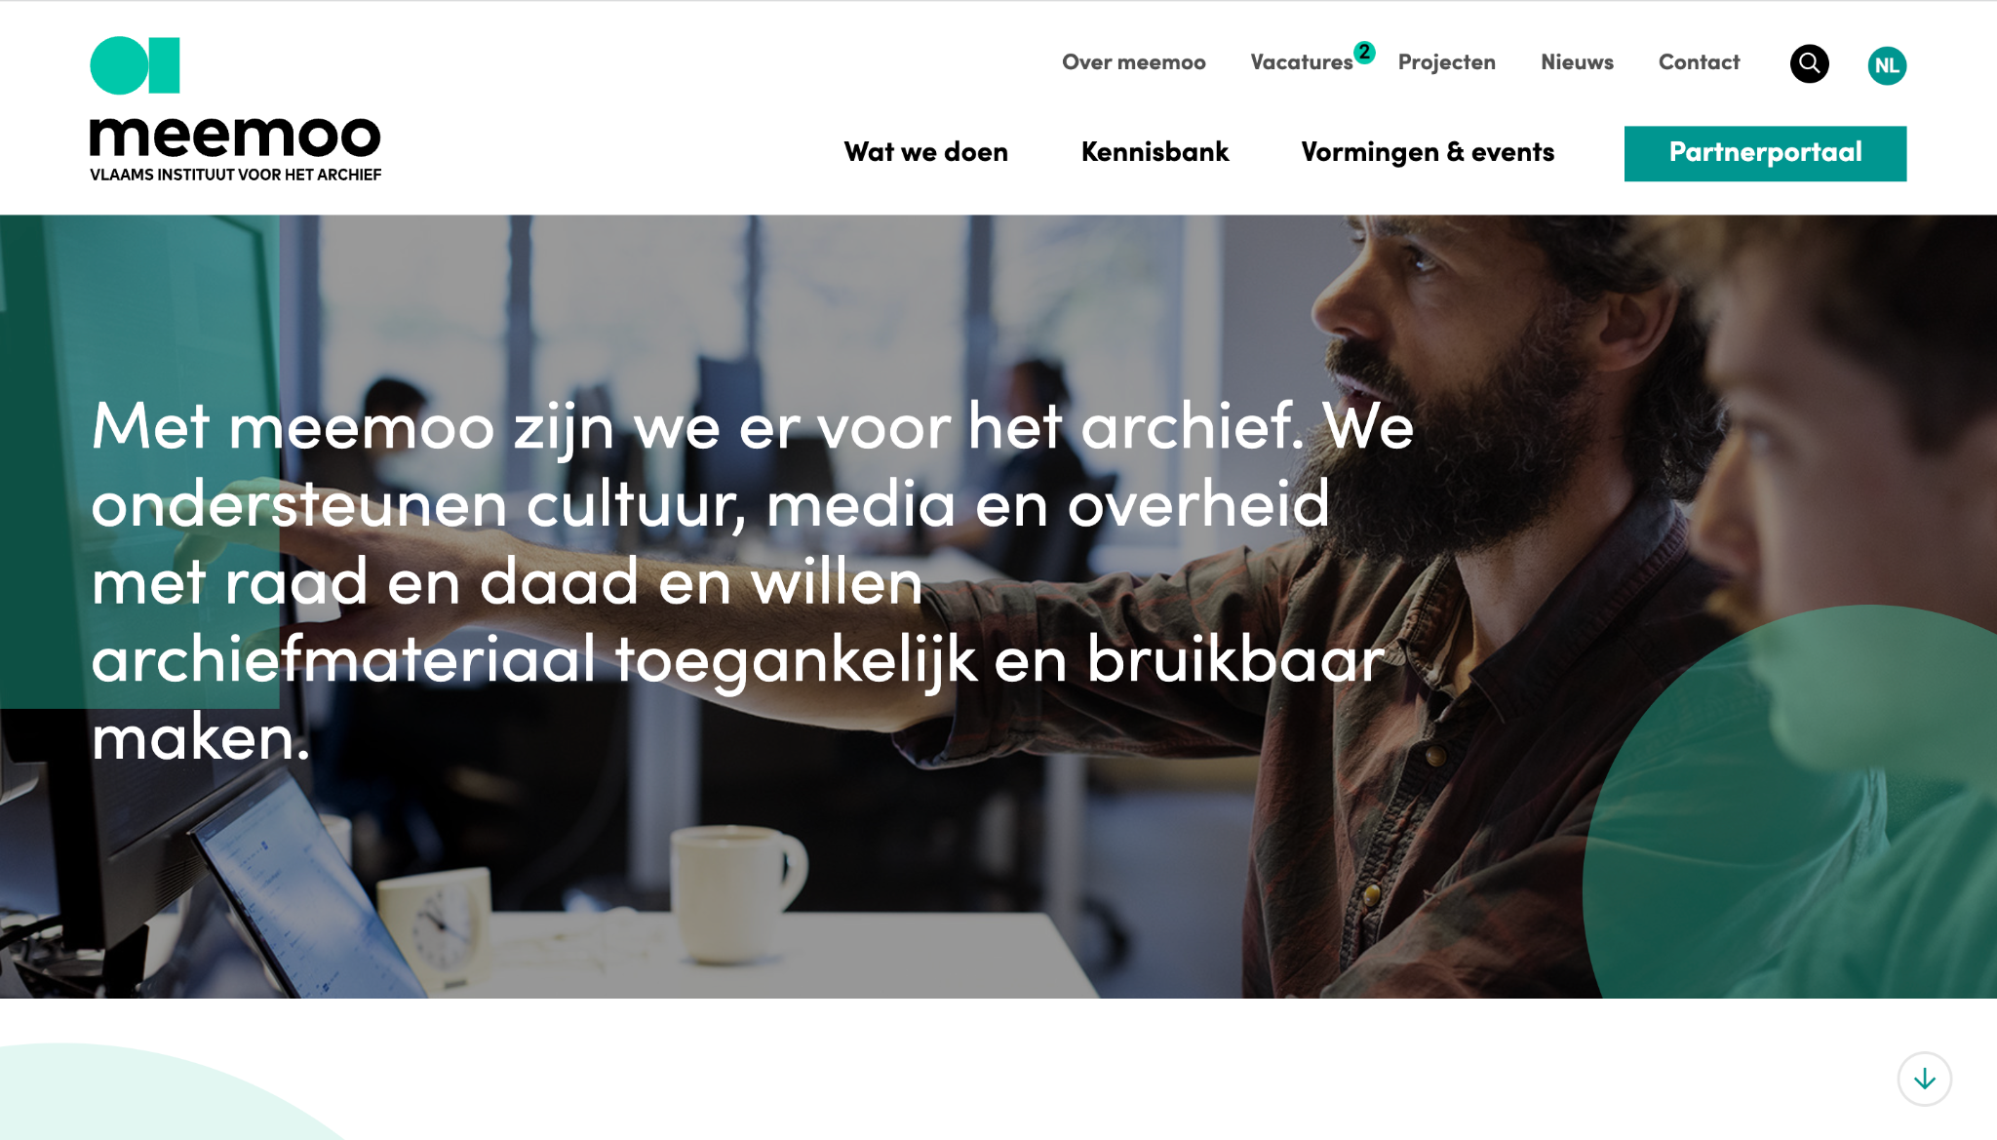

Slide 5
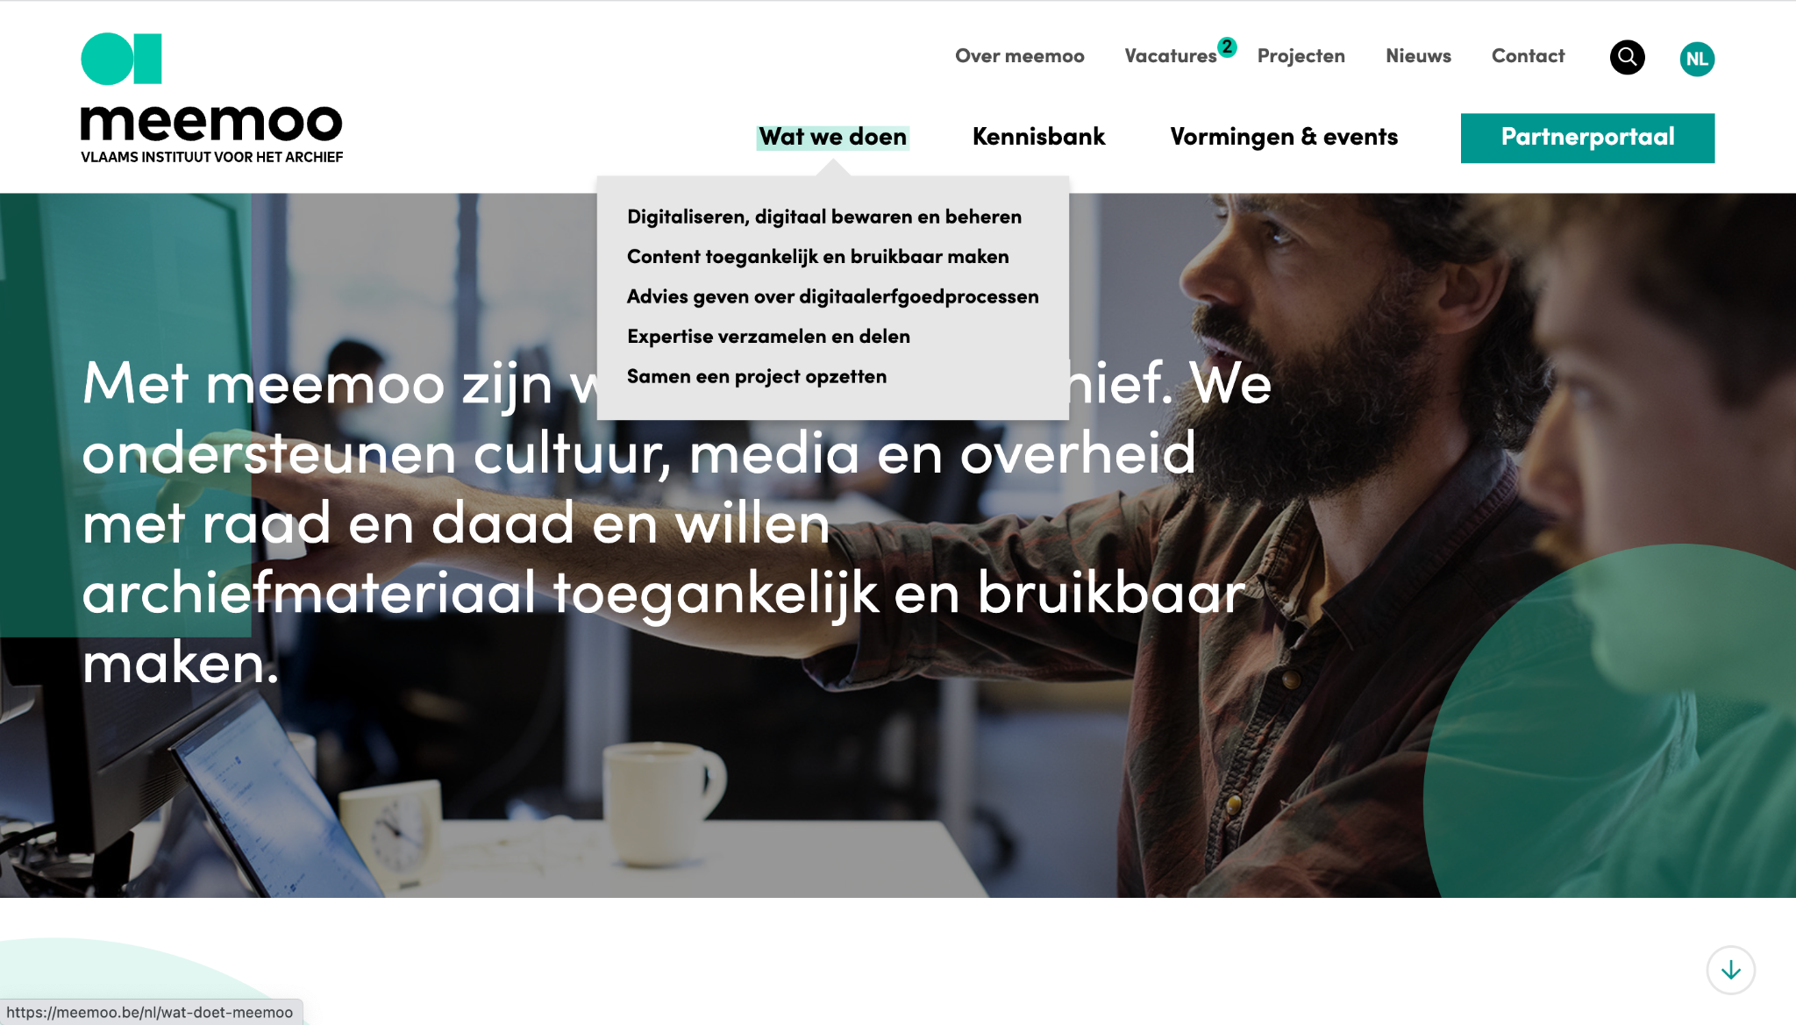

Slide 6
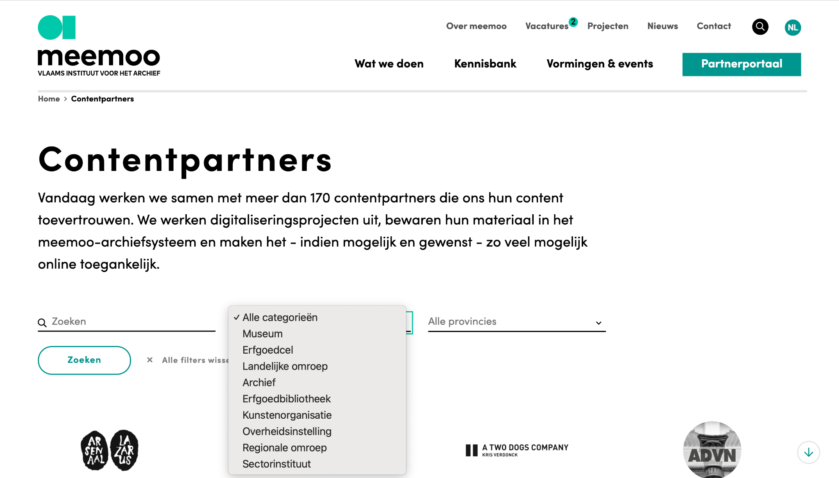
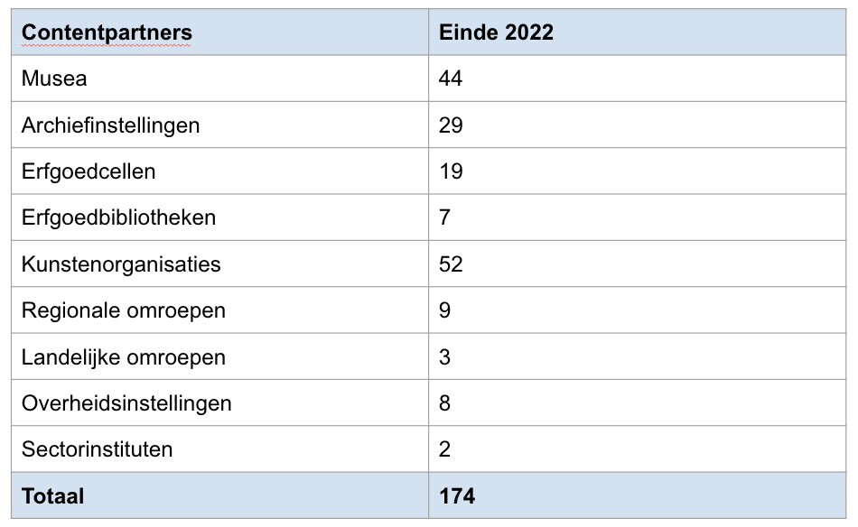

Slide 7
Digitalisering

Slide 8
Digitaal bewaren en beheren

Slide 9
Digitaal bewaren en beheren

Slide 10
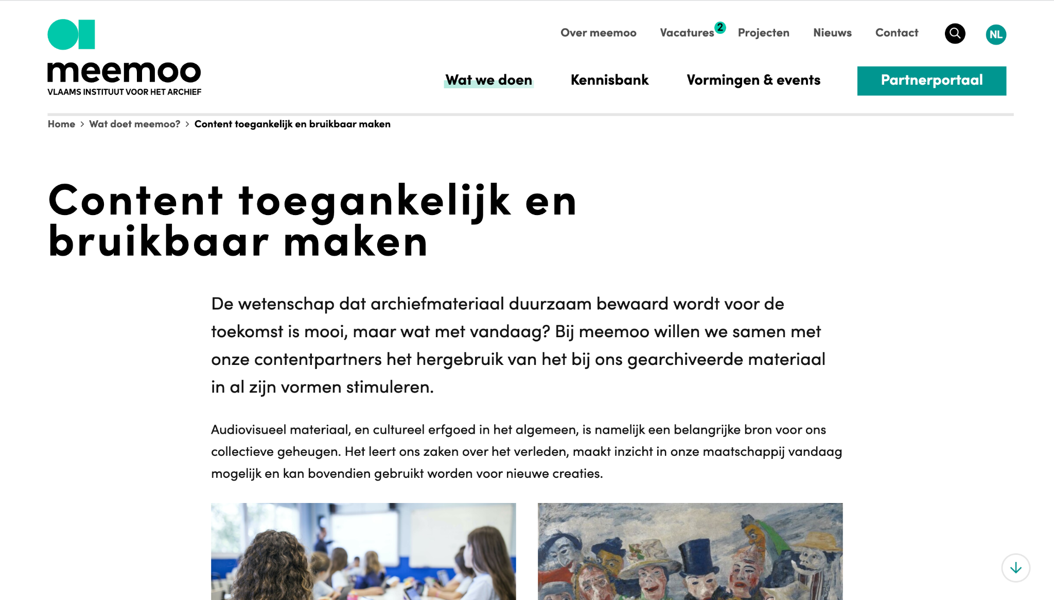

Slide 11
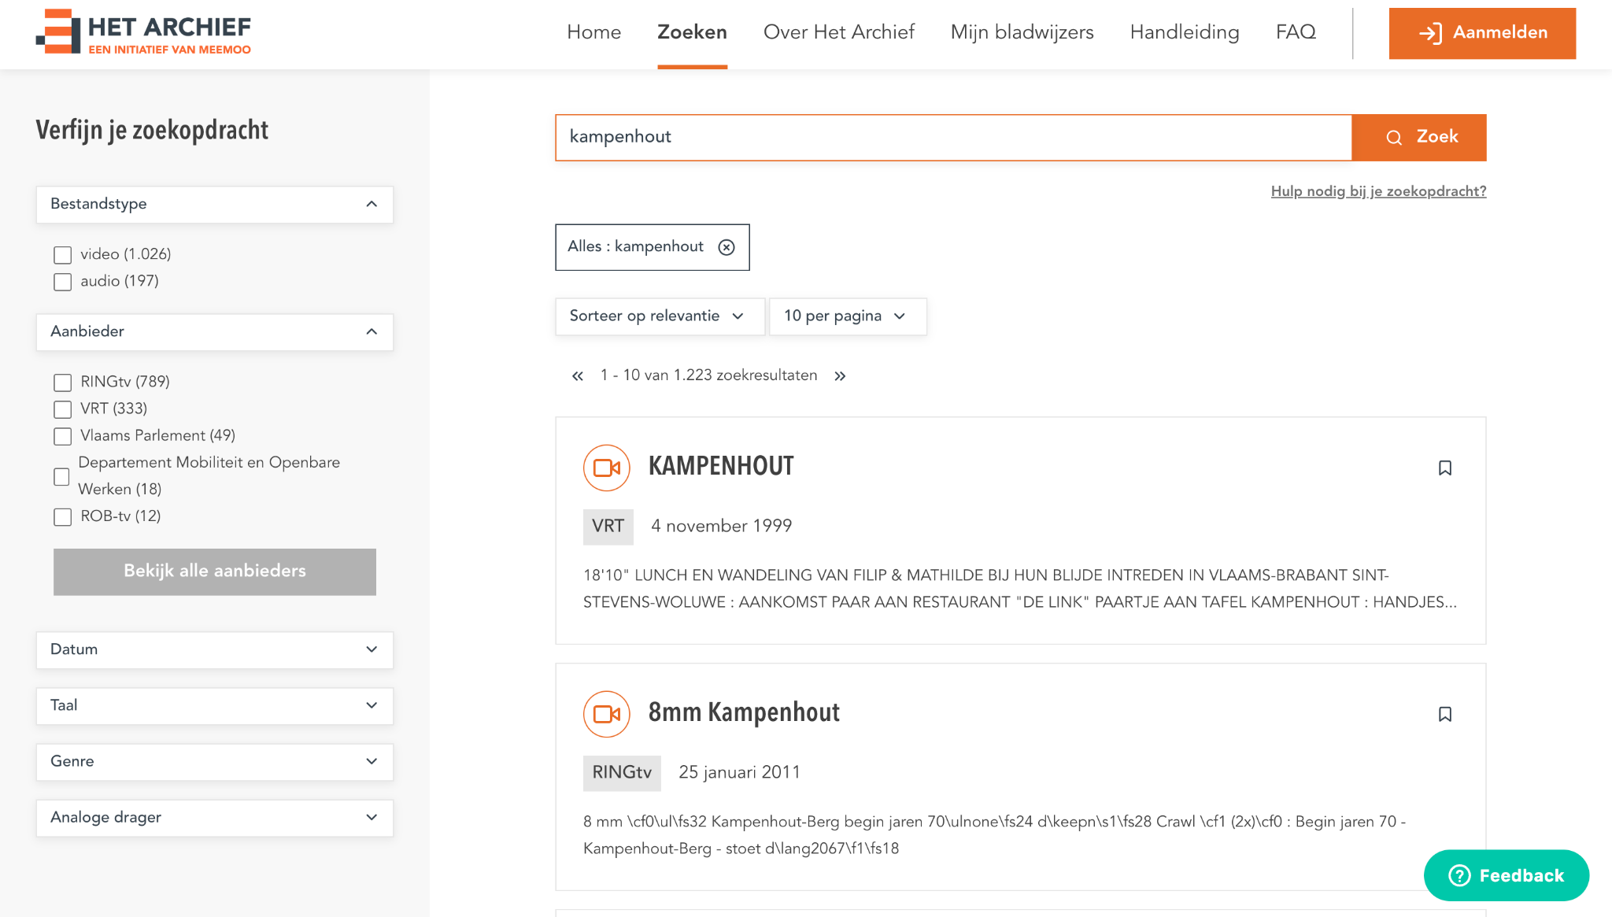

Slide 12
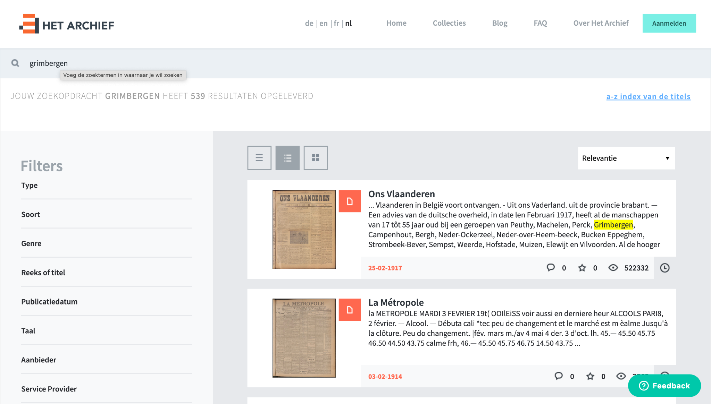

Slide 13
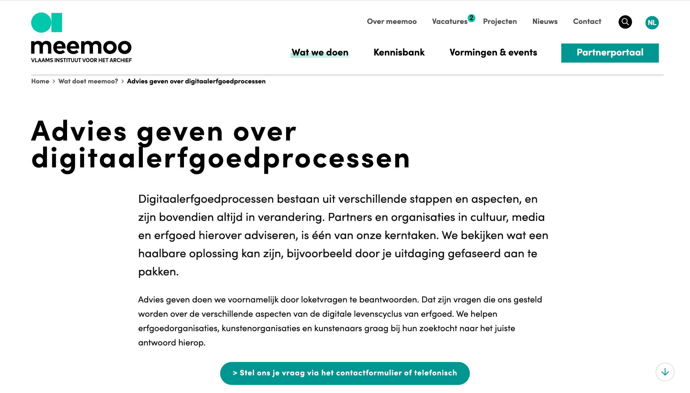

Slide 14
2. Over Vlaams cultureelerfgoedbeleid en digitalisering

Slide 15
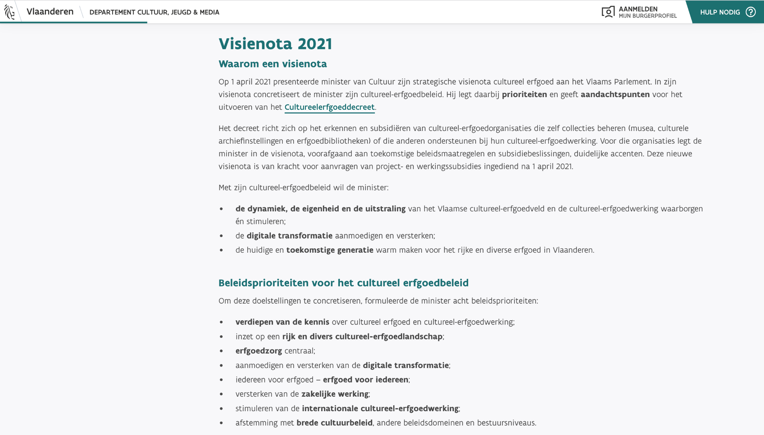

Slide 16
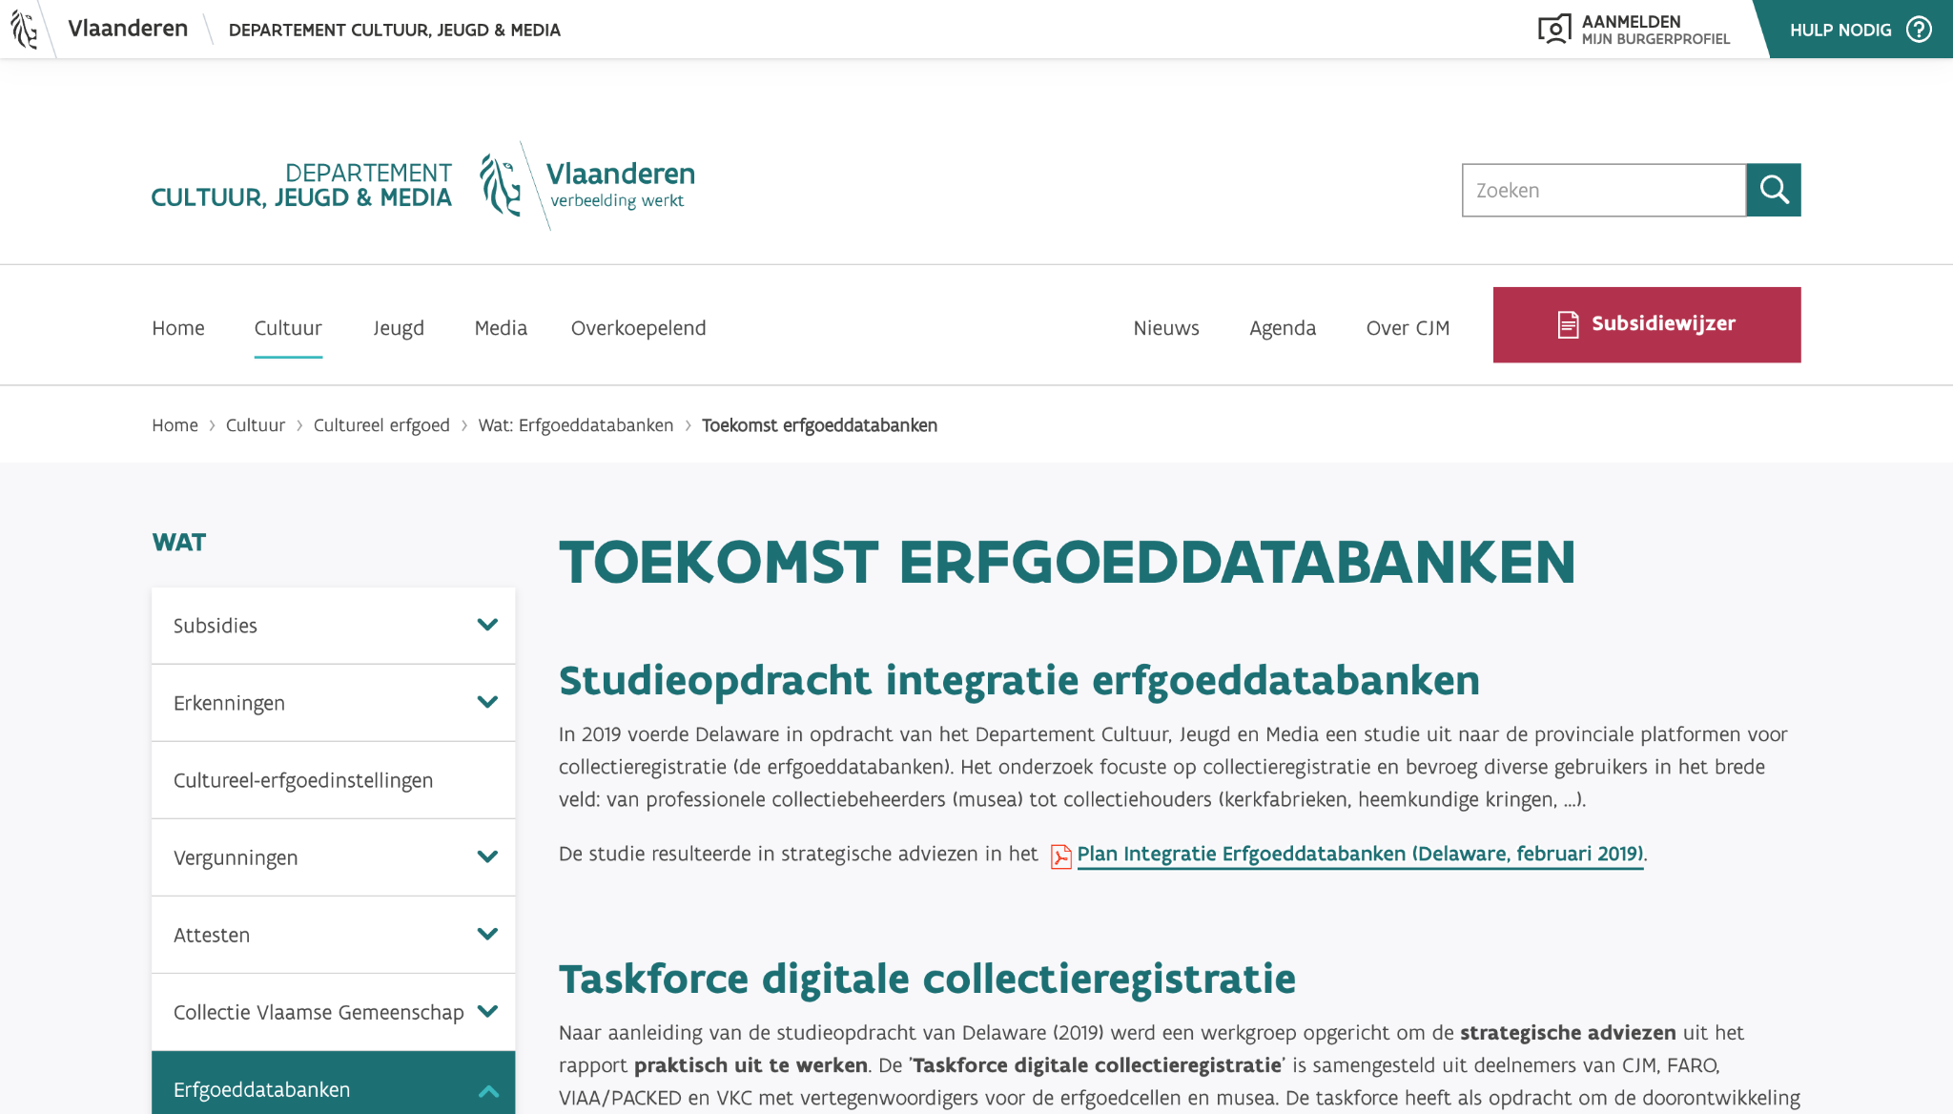

Slide 17
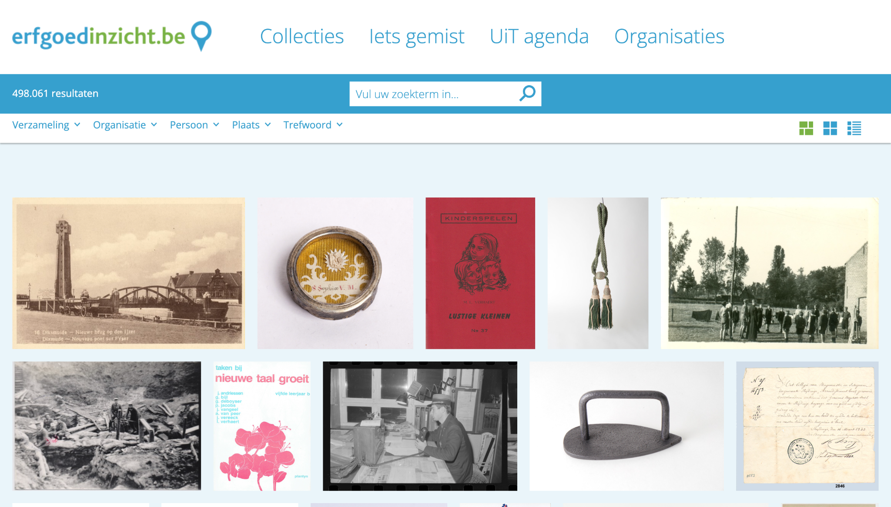
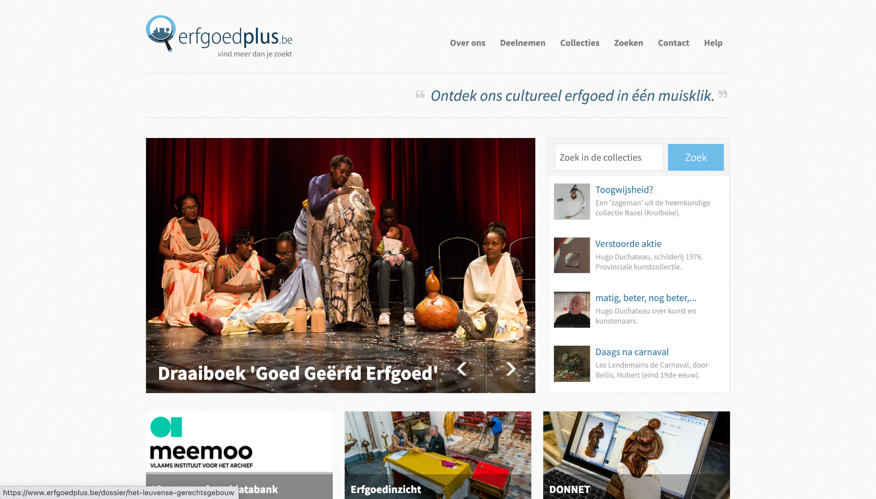

Slide 18
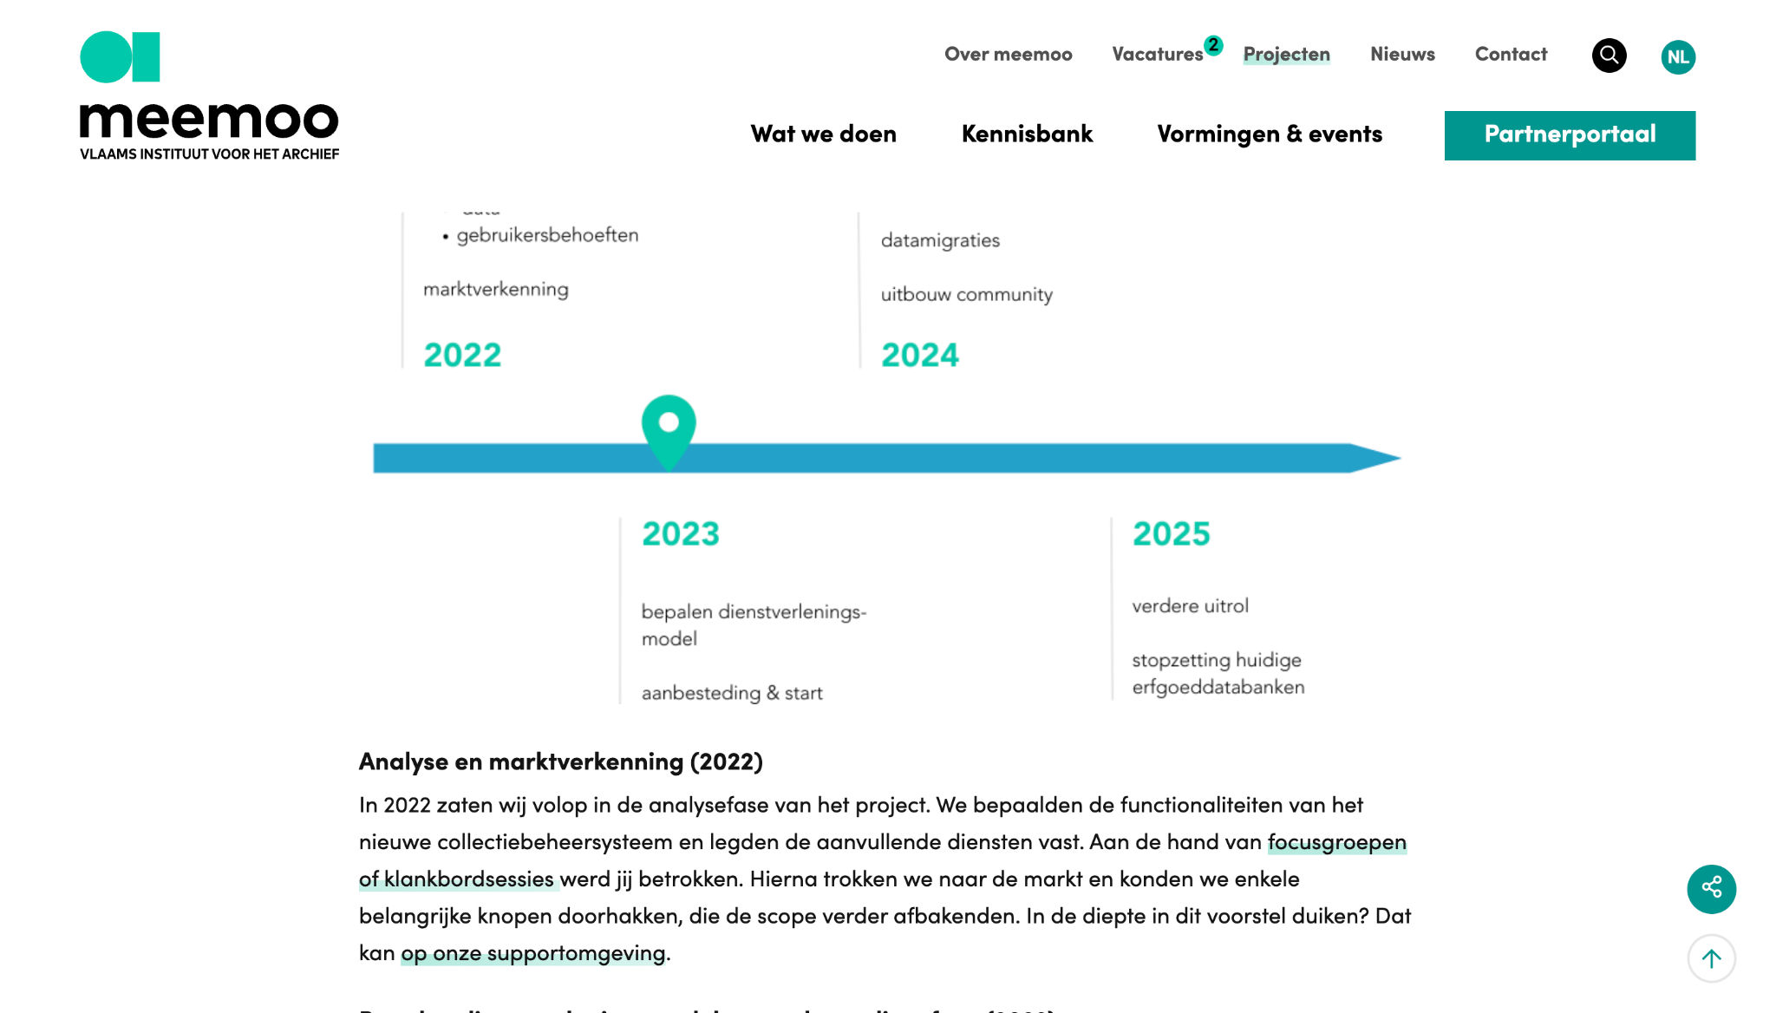

Slide 19
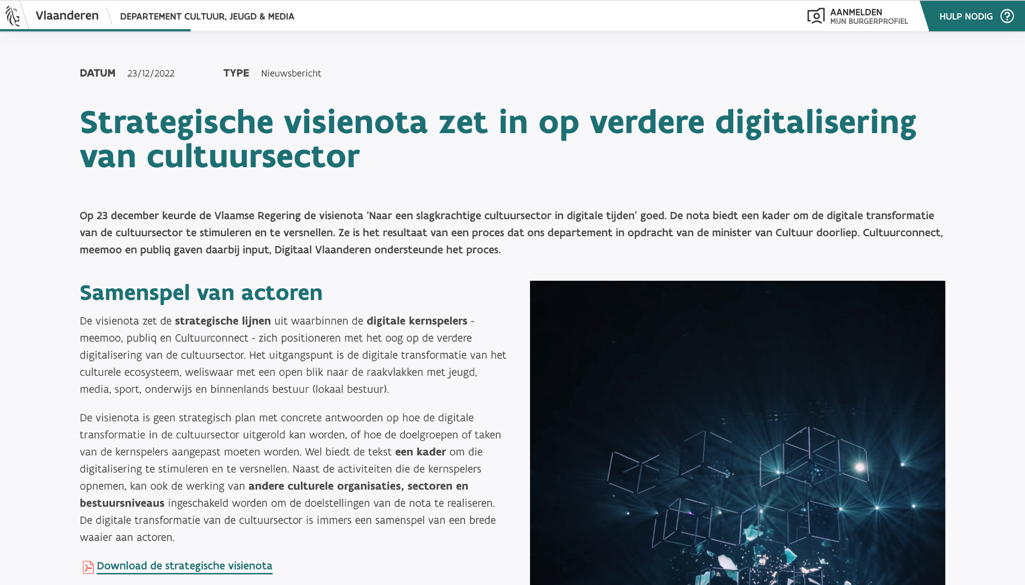

Slide 20
Strategische doelstellingen
Verbreden en verdiepen van de cultuurparticipatie d.m.v. digitale instrumenten
Creëren van een collectief digitaal geheugen
Digitale linken leggen tussen cultuurorganisaties en met andere sectoren
Continu vernieuwen door experimenteren en leren

Slide 21
Gedeelde principes
We stimuleren gedeelde data
We werken aan een gedeelde collectieve digitale infrastructuur
We streven een maximale meerwaarde na
We hanteren publieke waarden

Slide 22
3. Over erfgoedcellen

Slide 23
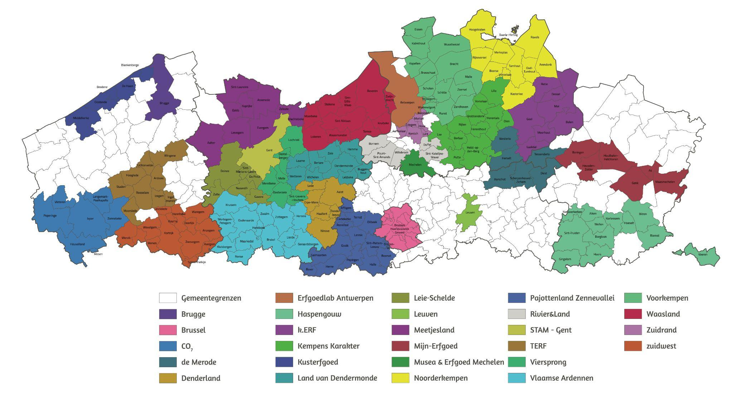

Slide 24
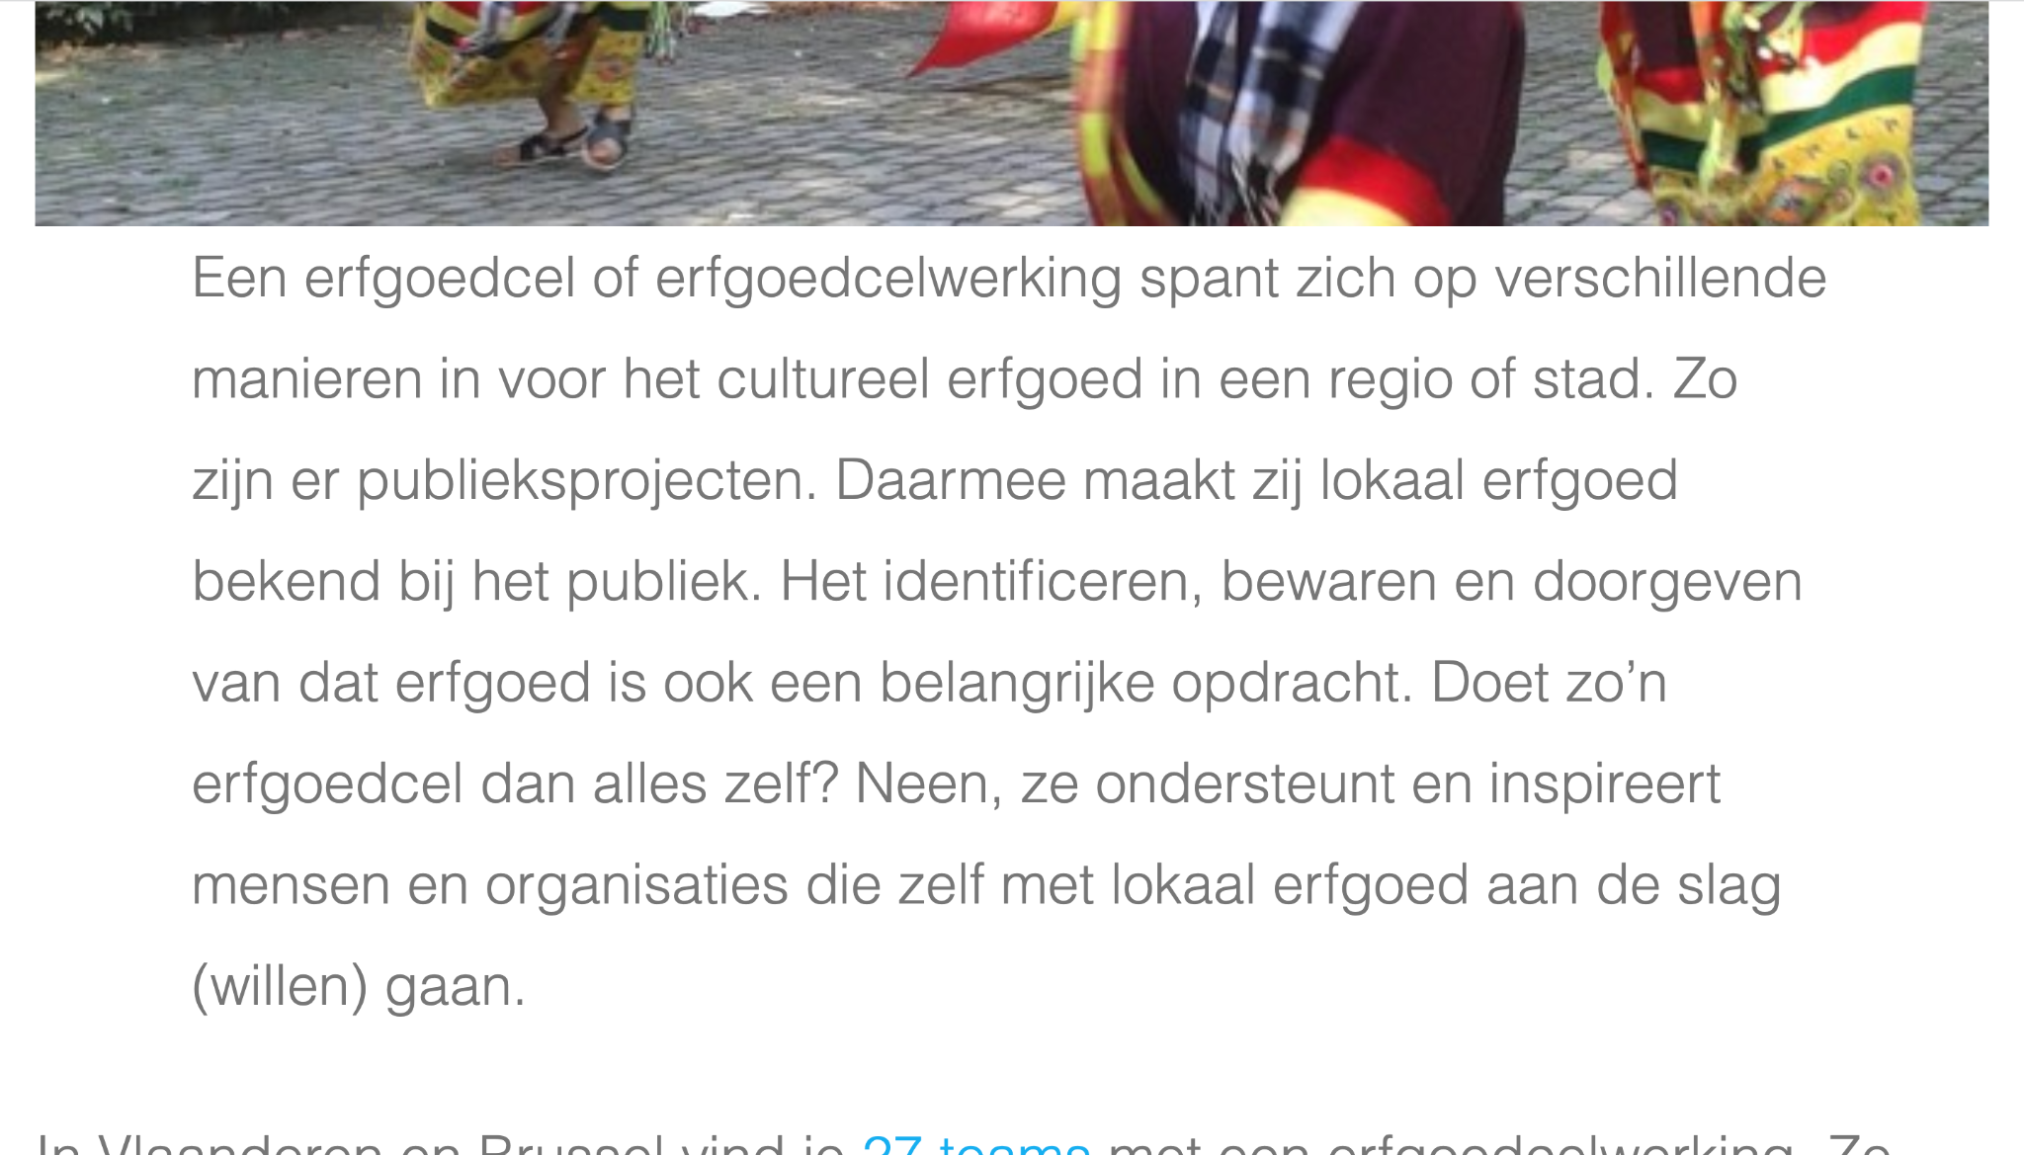

Slide 25
4. Over beeldbanken

Slide 27
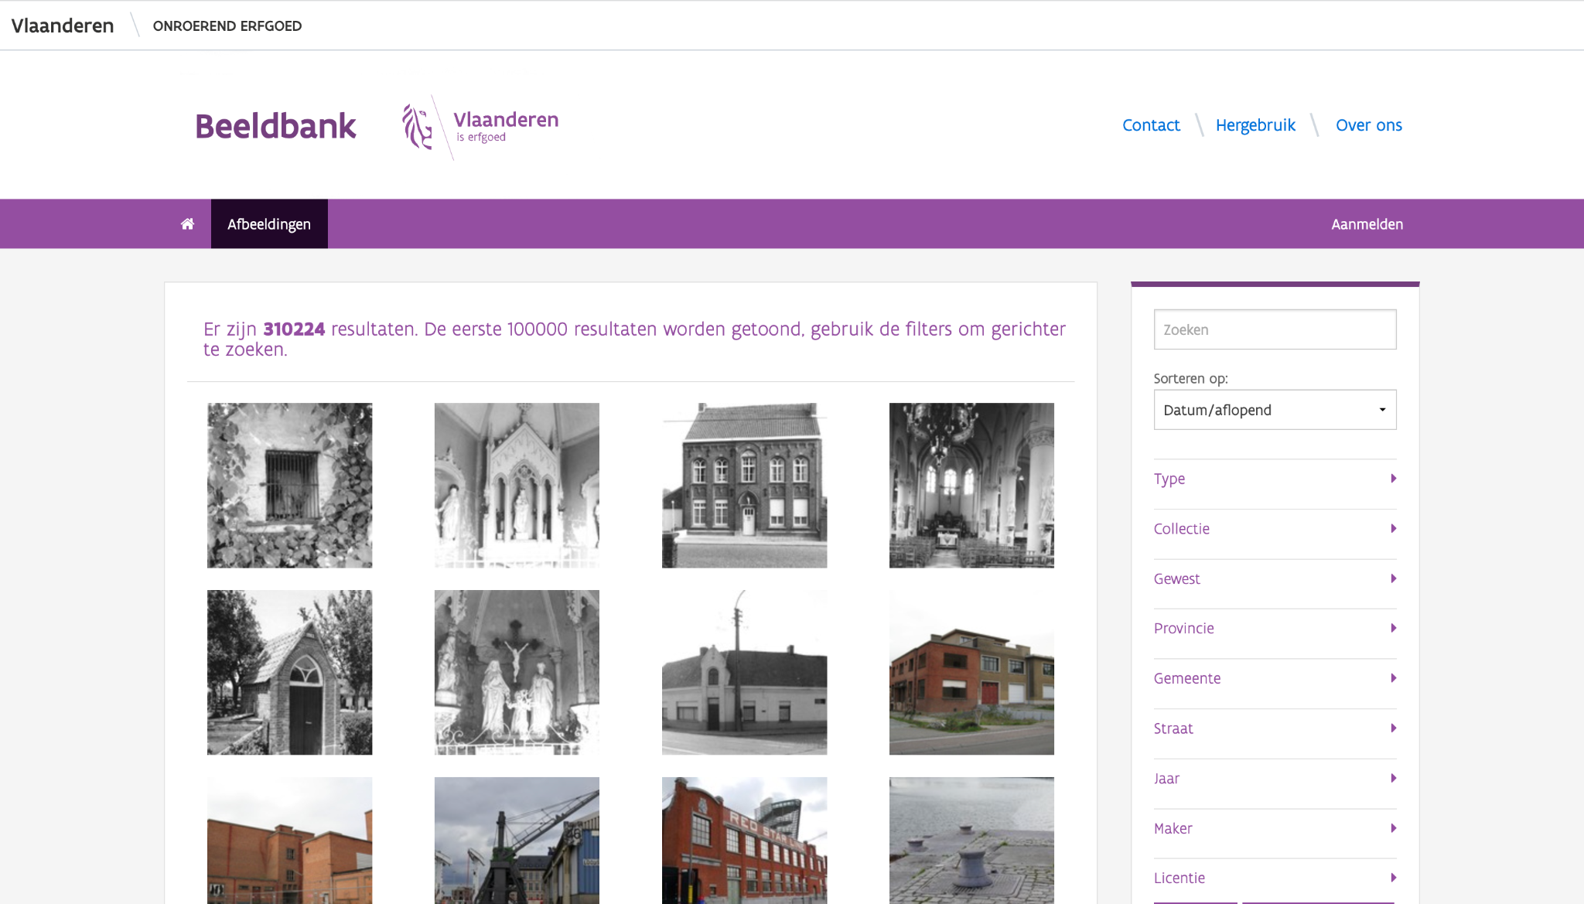

Slide 28
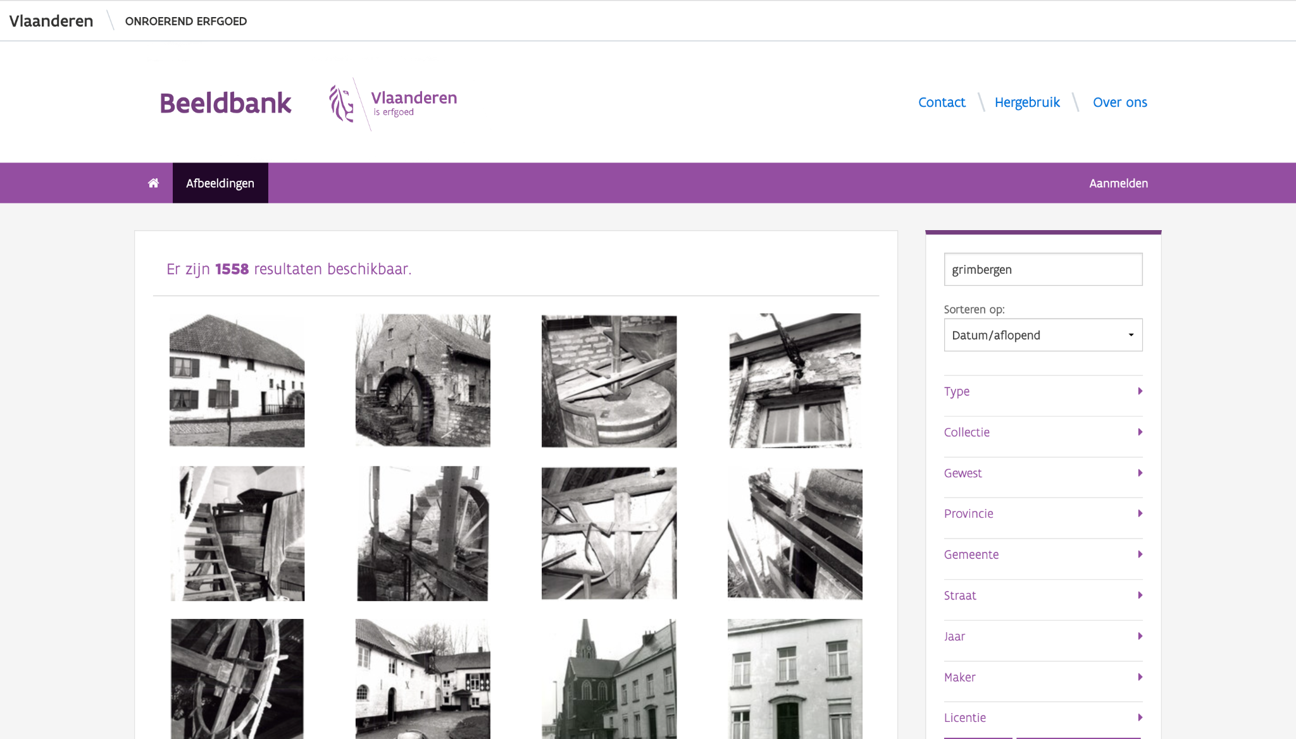

Slide 29
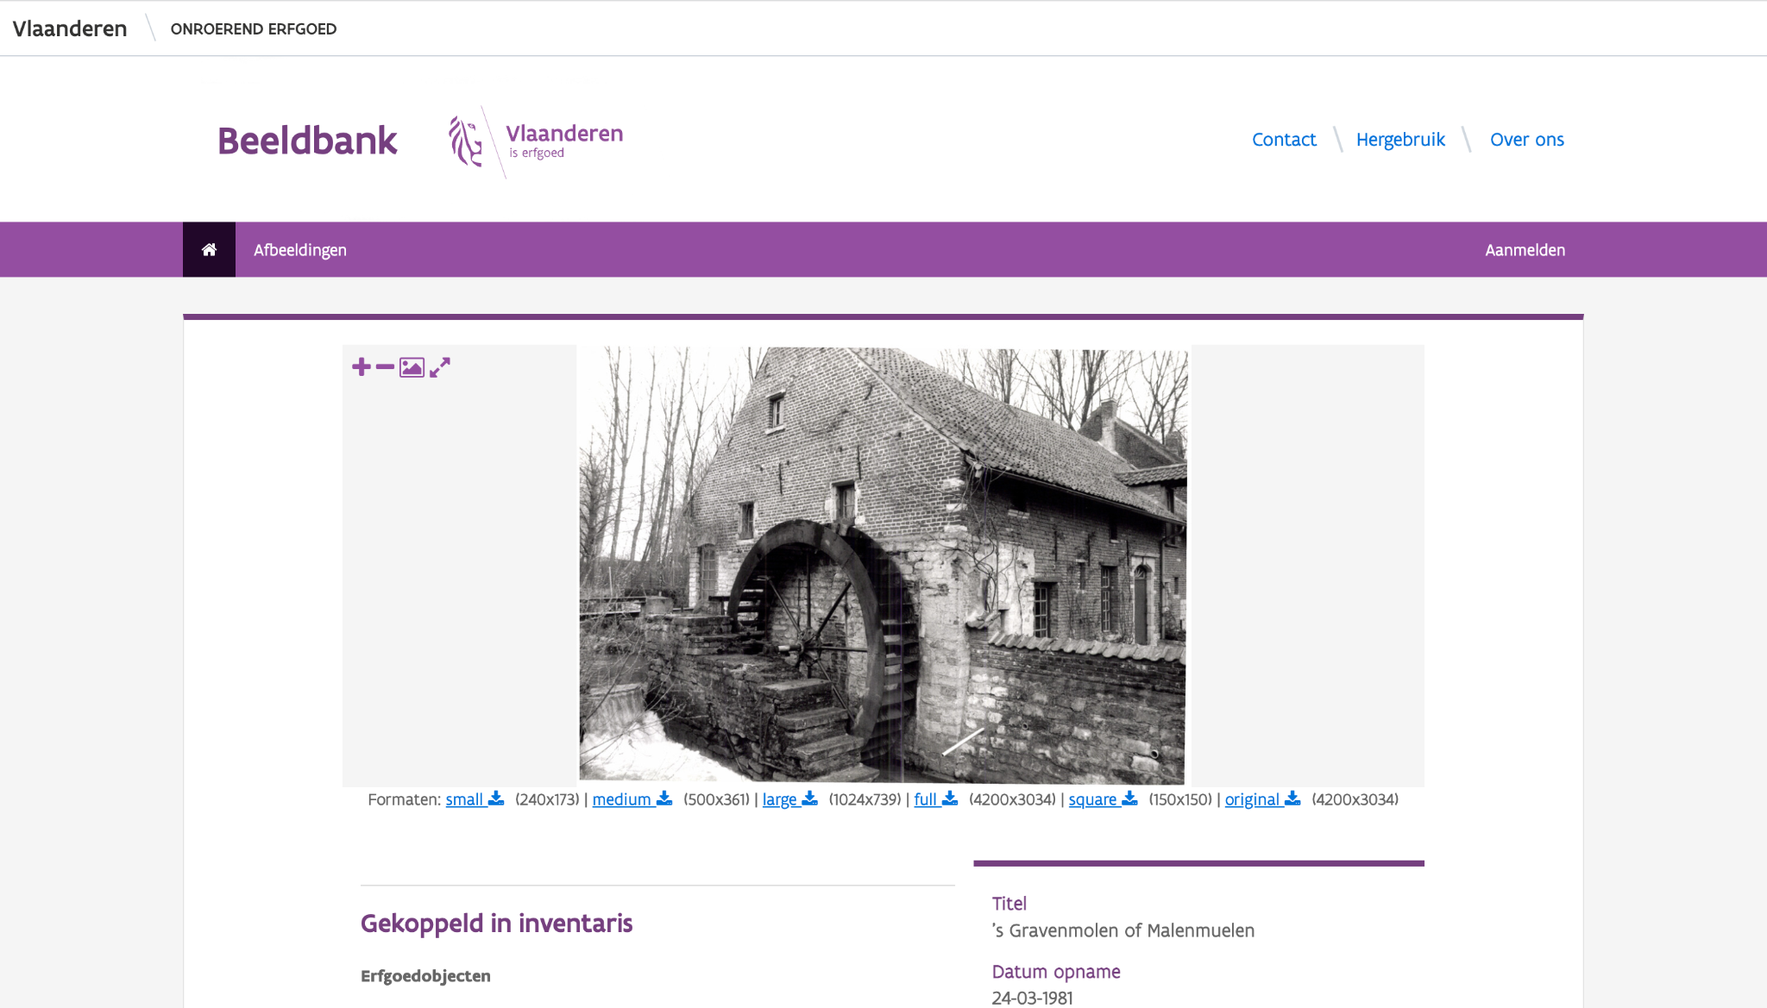

Slide 30
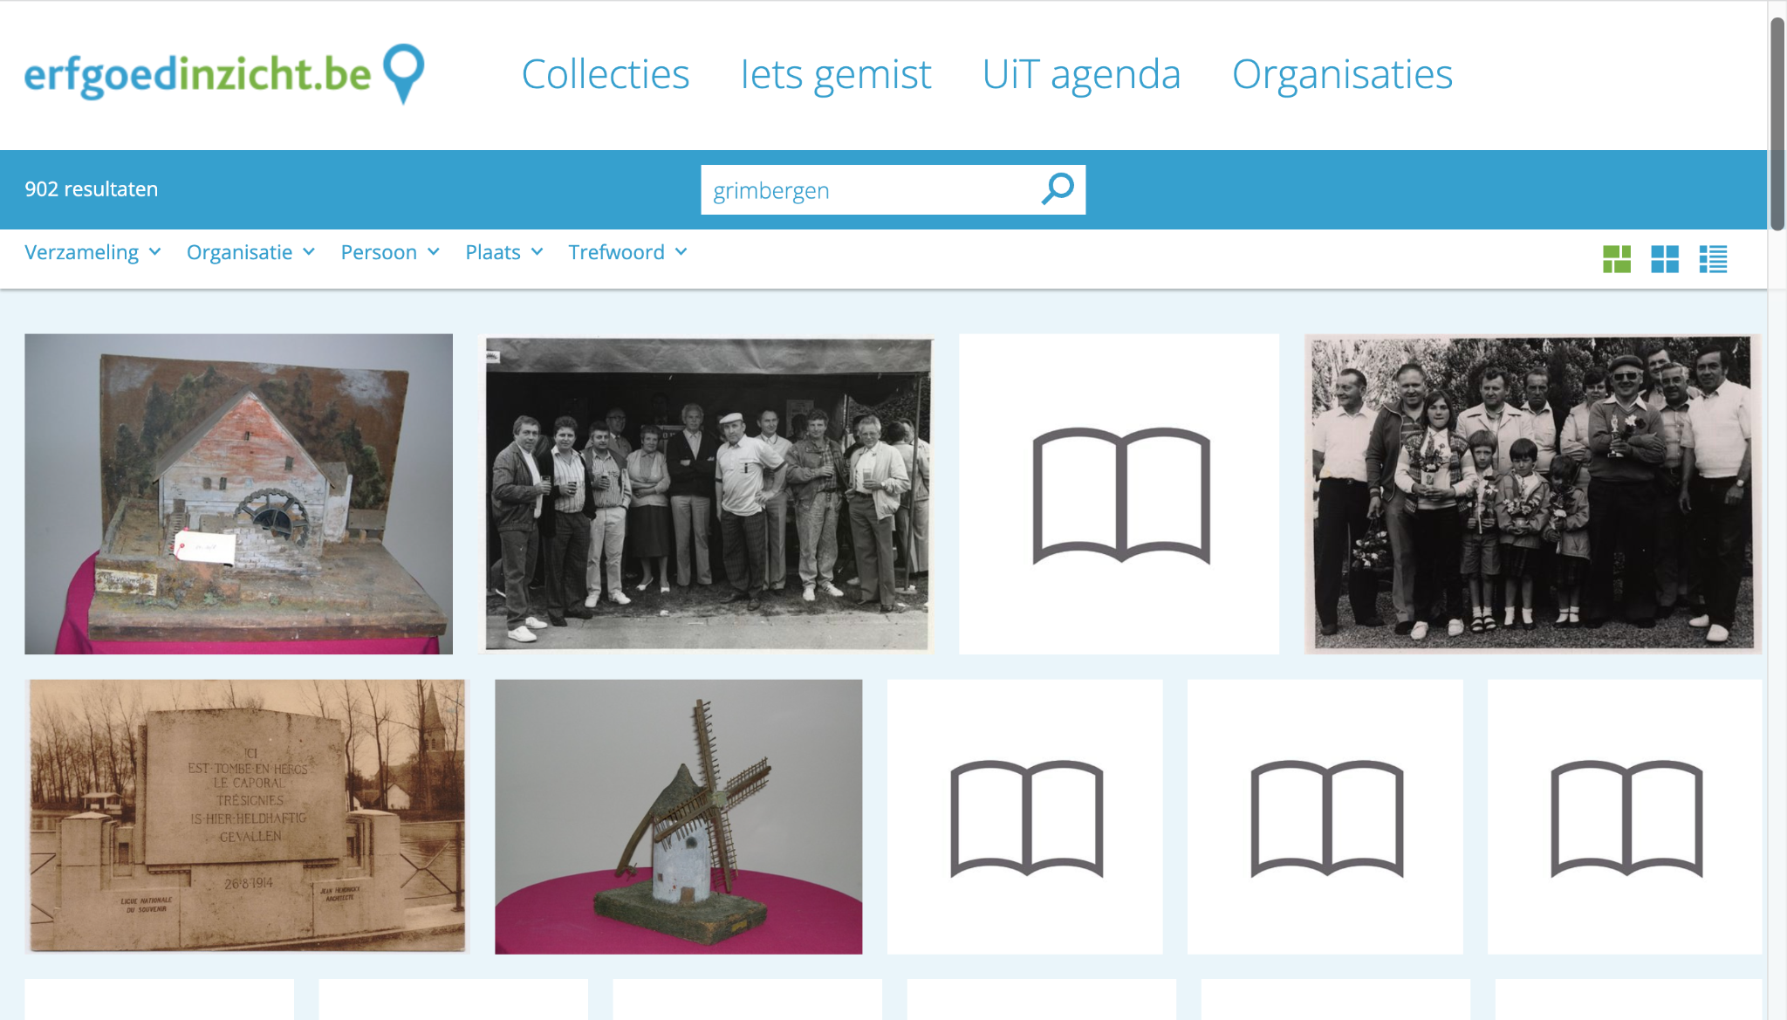

Slide 31
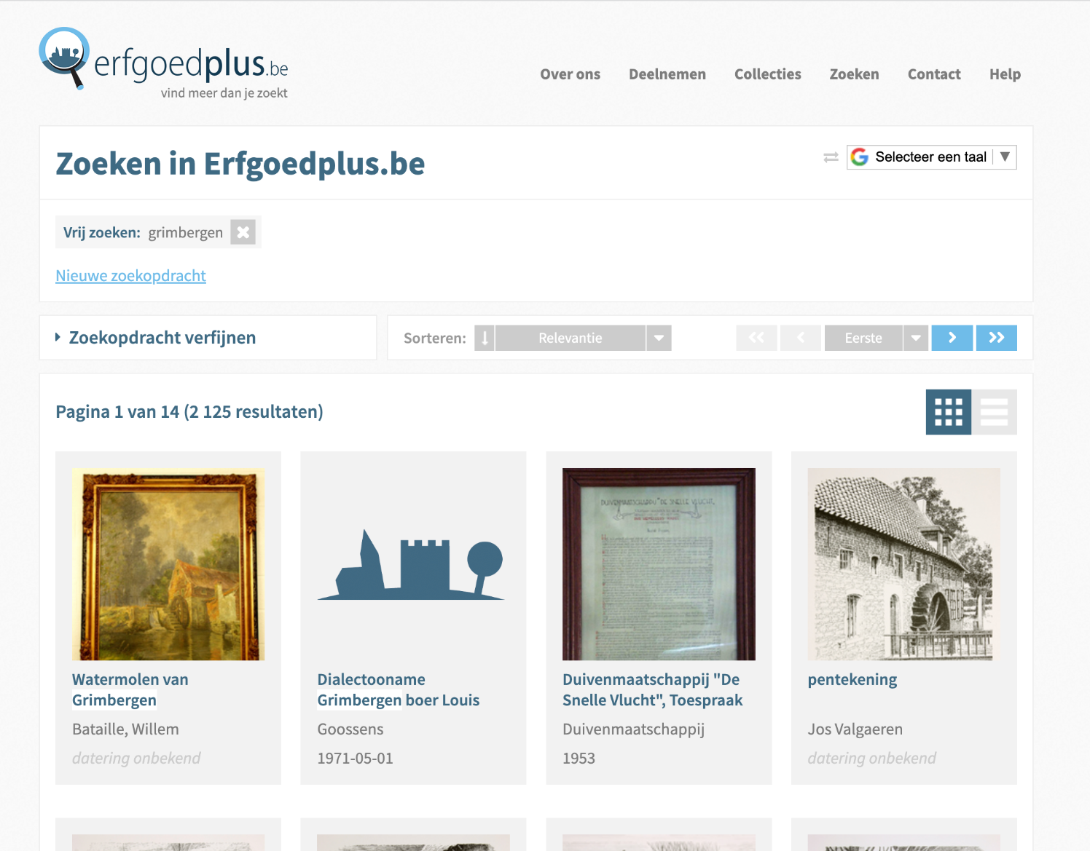

Slide 32
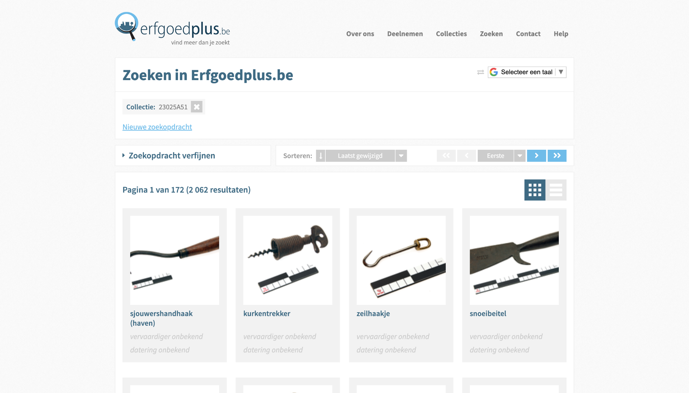

Slide 33
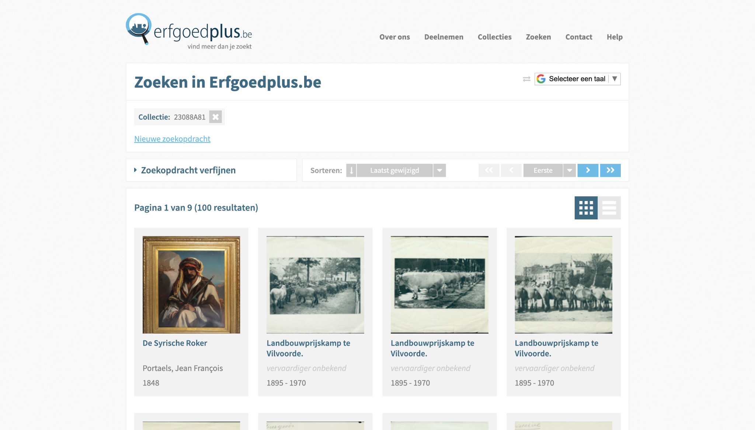

Slide 34
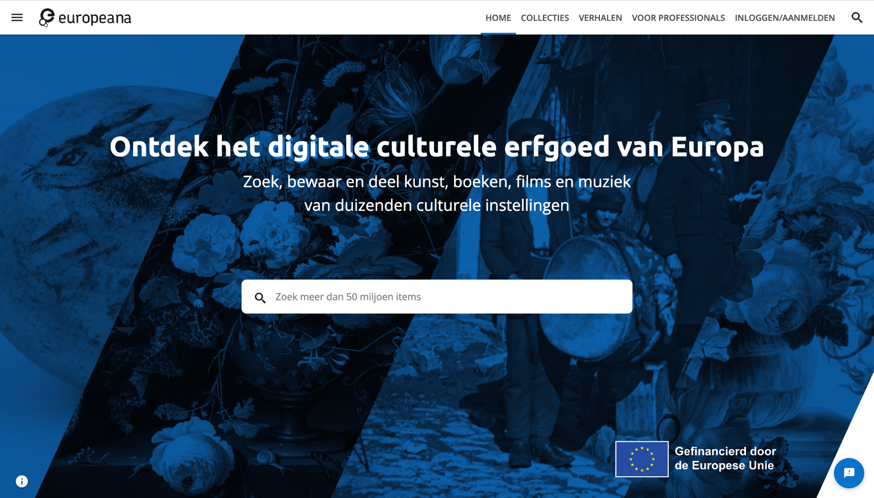

Slide 35
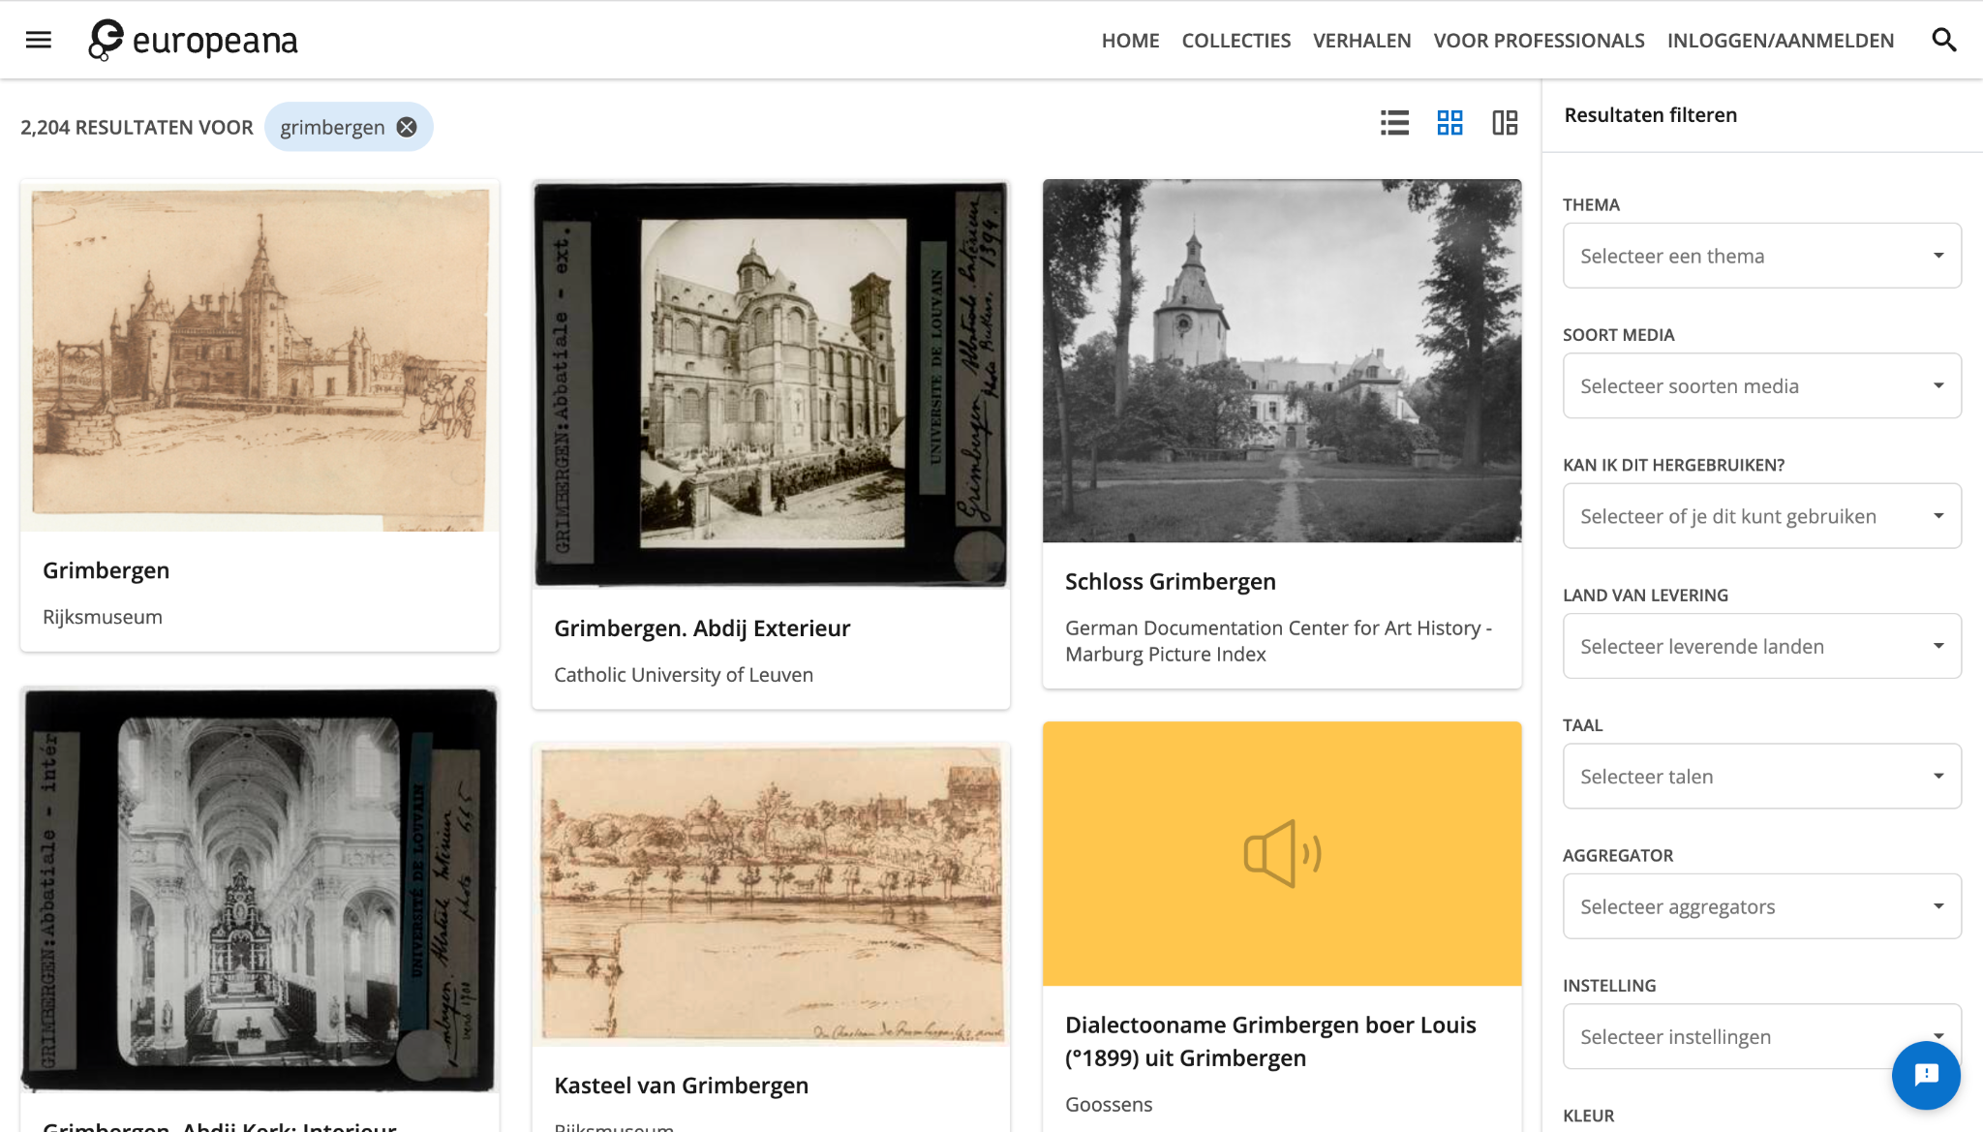

Slide 36
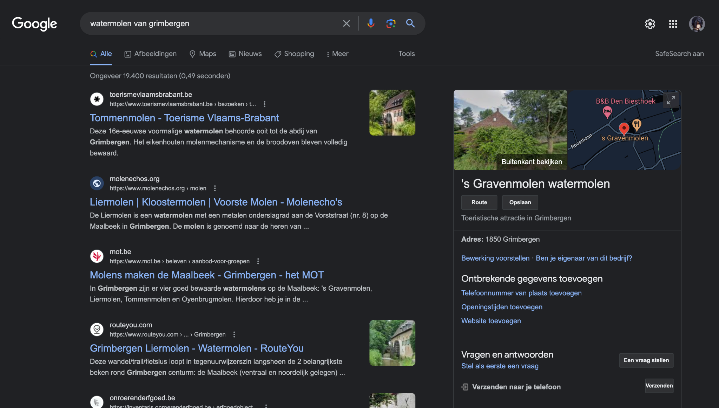

Slide 37
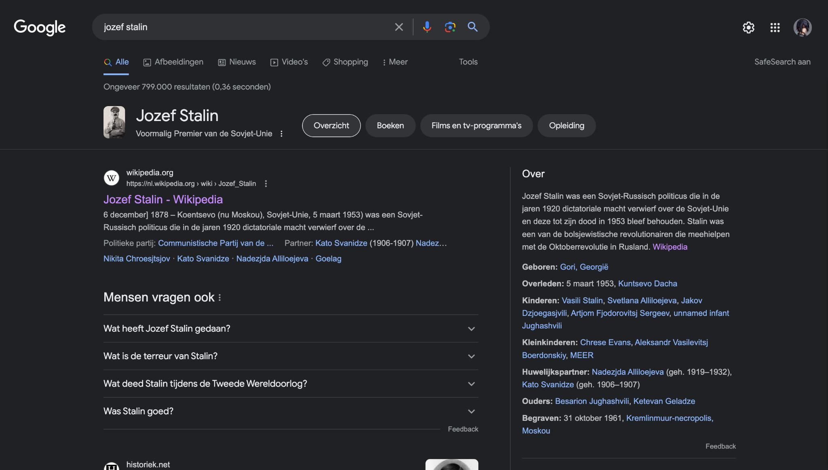

Slide 38
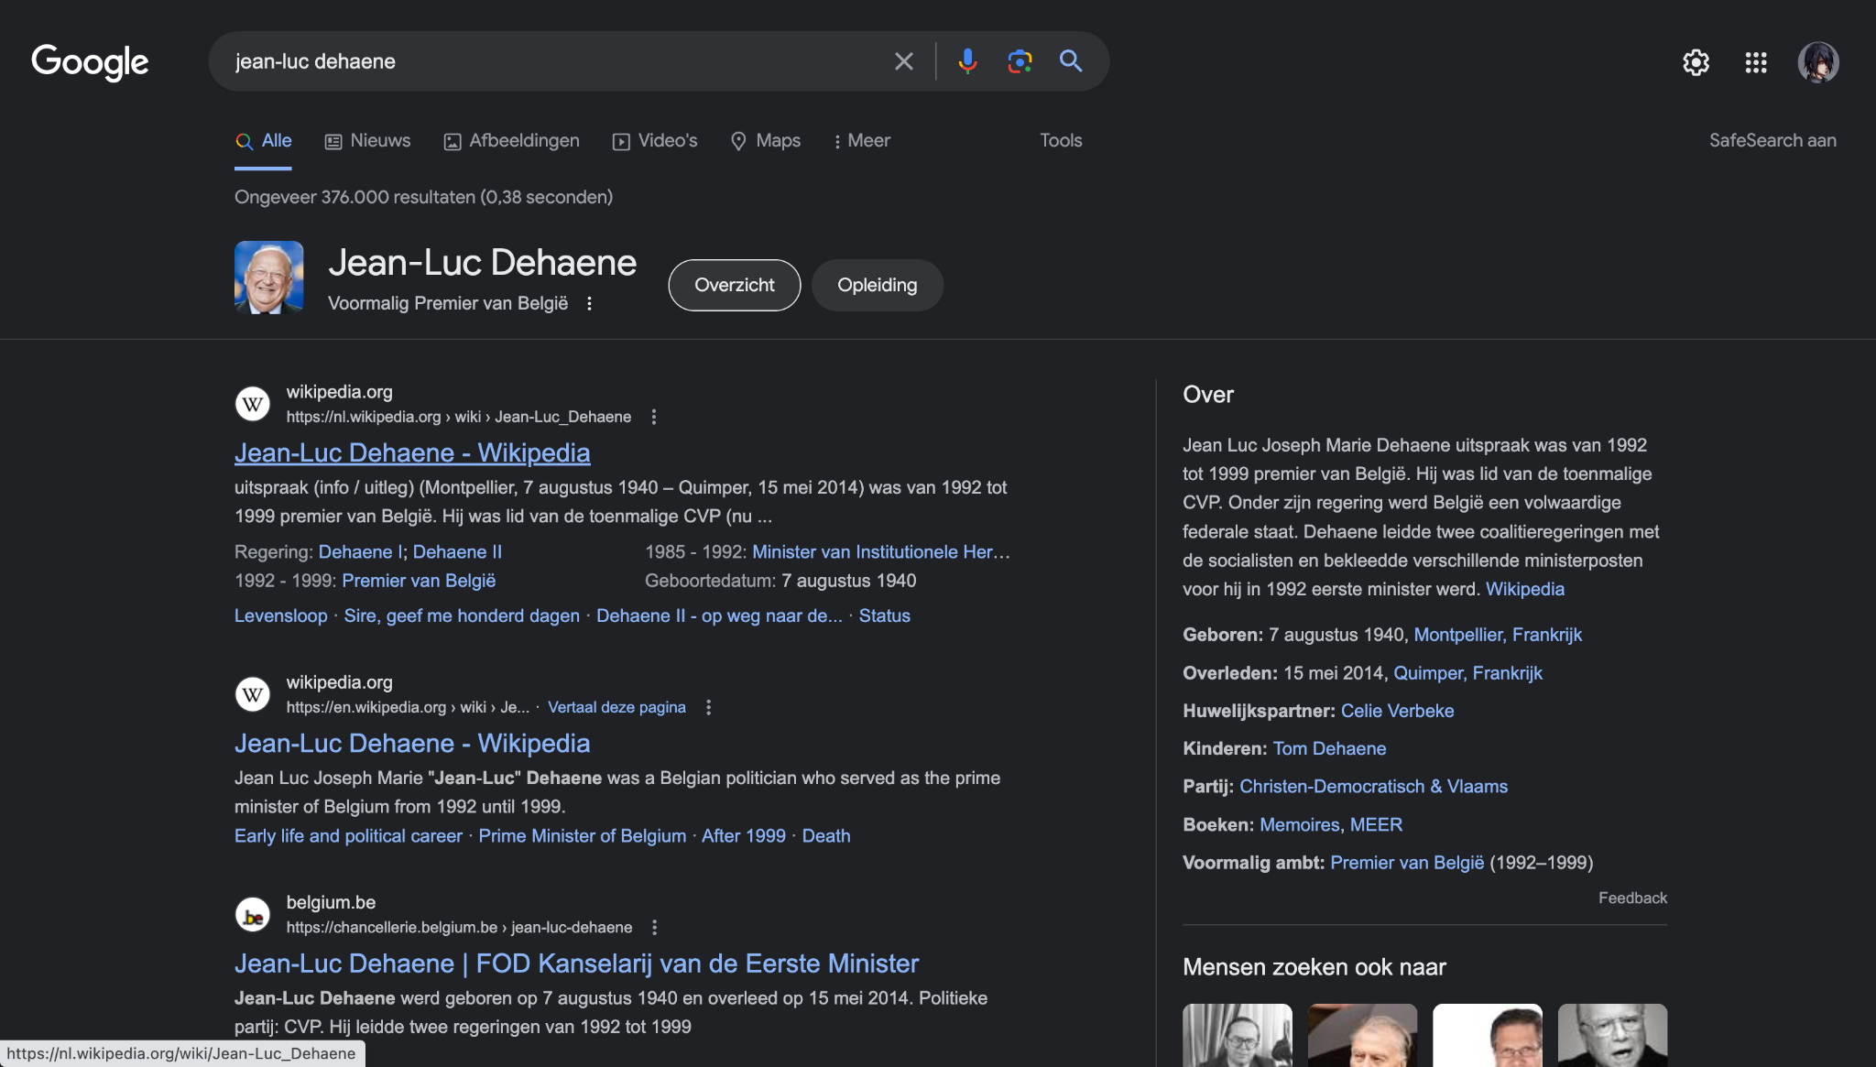

Slide 39
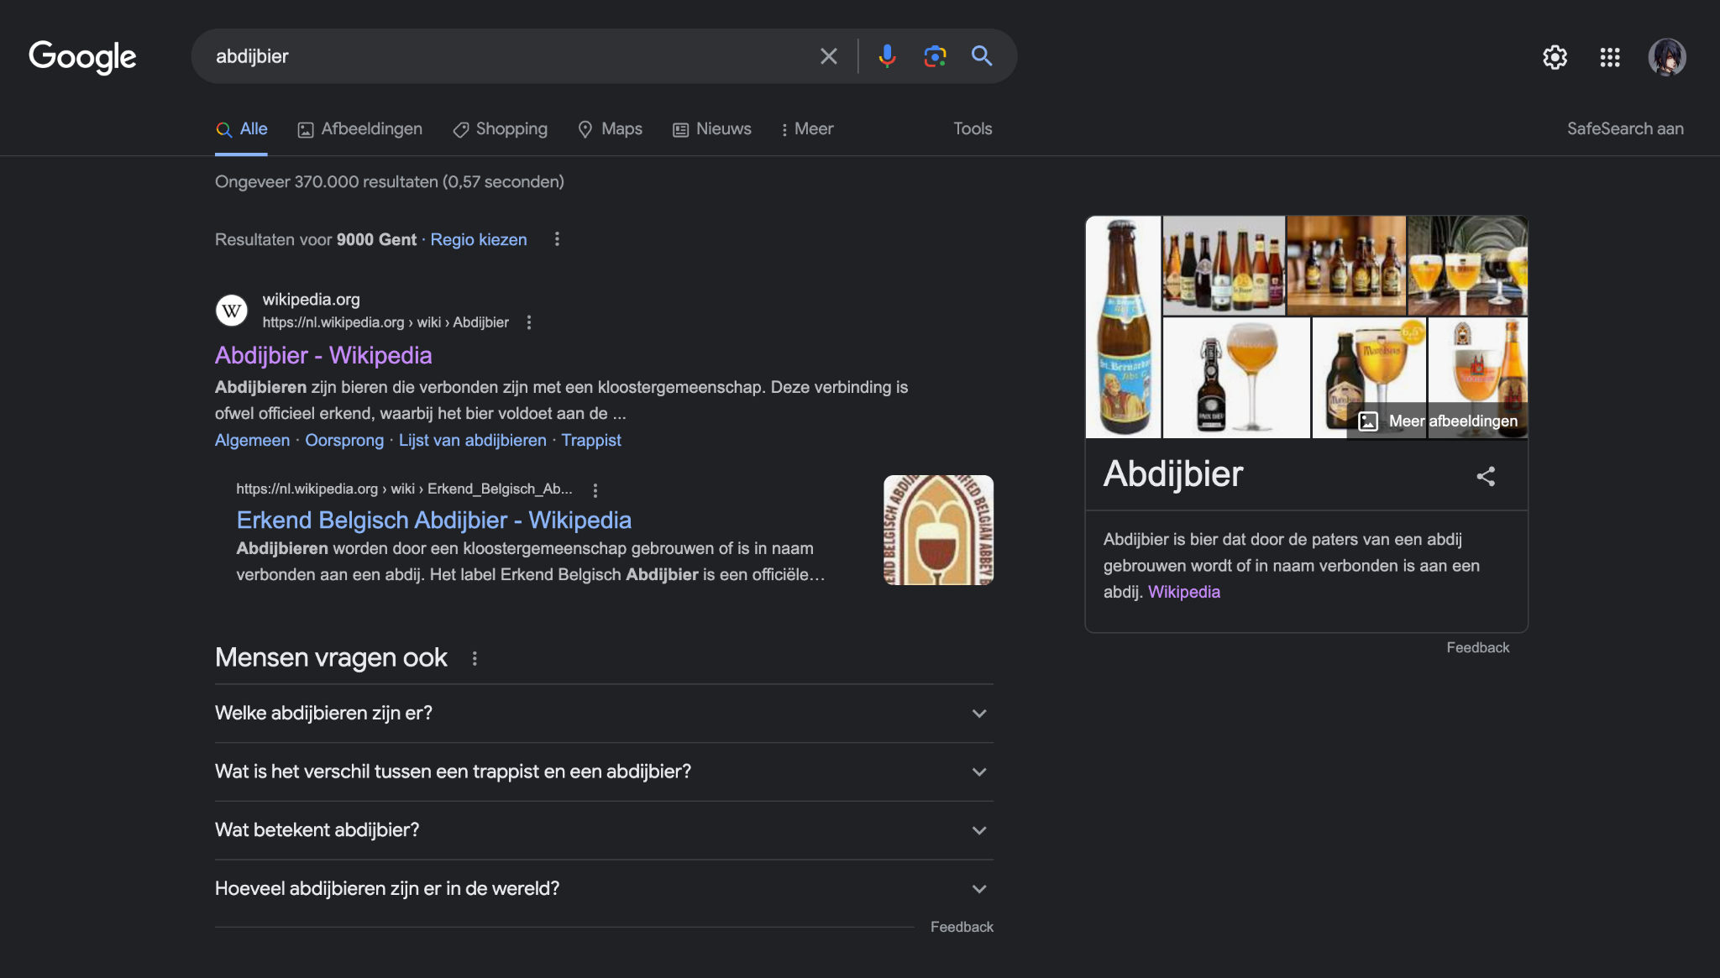

Slide 40
5. Over lokale beeldbanken voor erfgoed

Slide 41
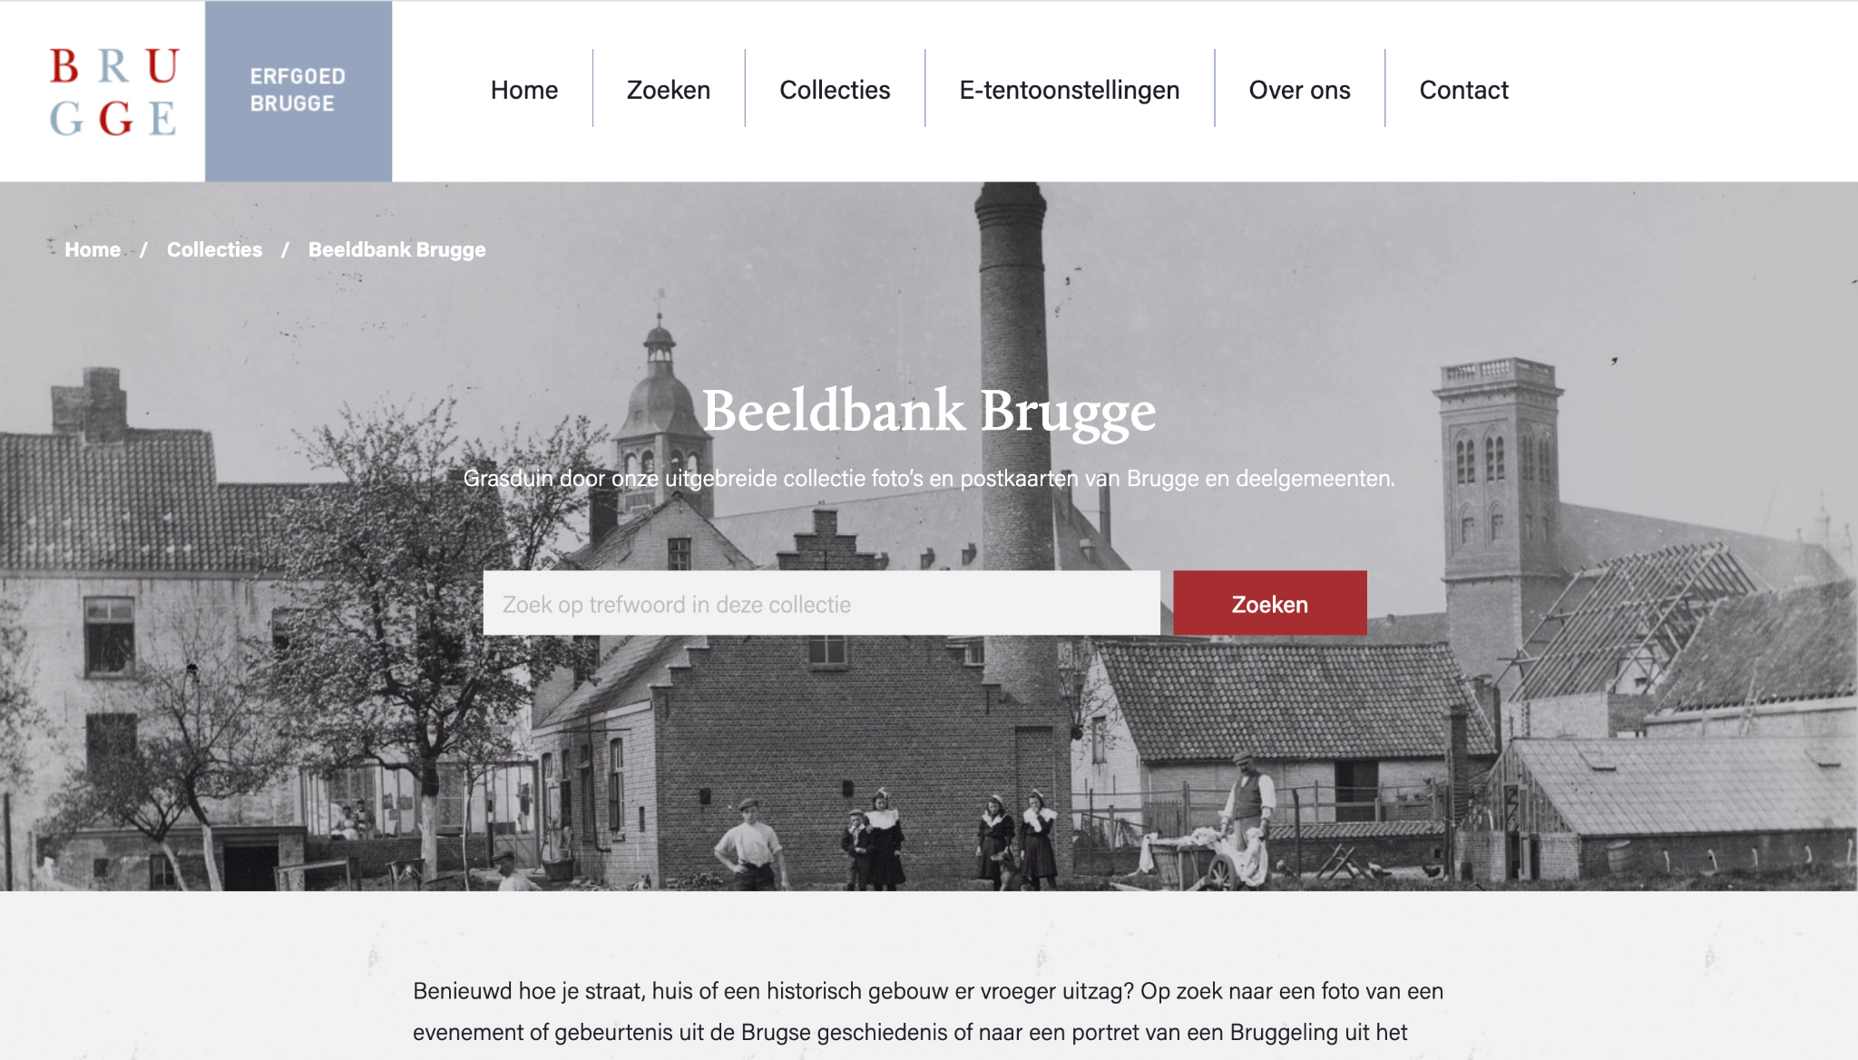
Notes:
ook op lokaal niveau zijn er beeldbanken ontstaan

Slide 42
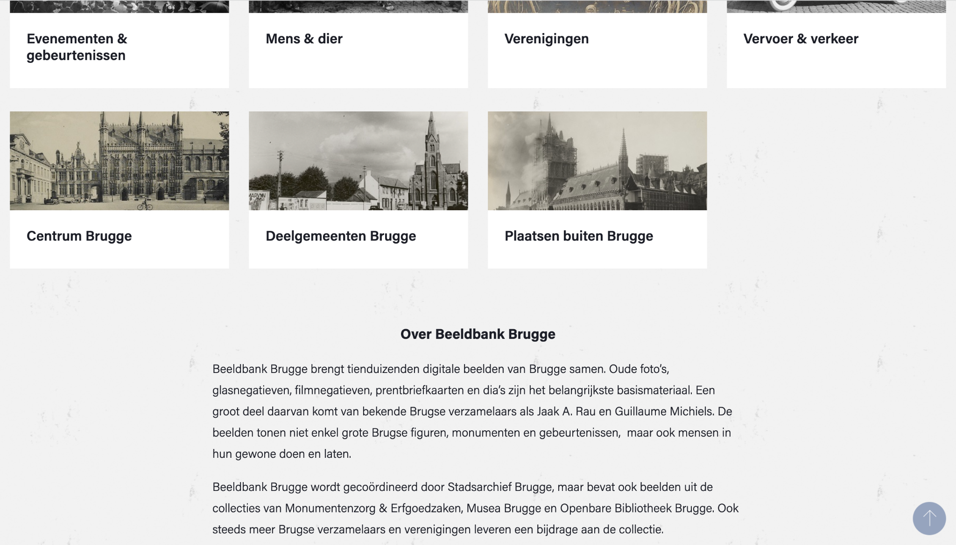

Slide 43
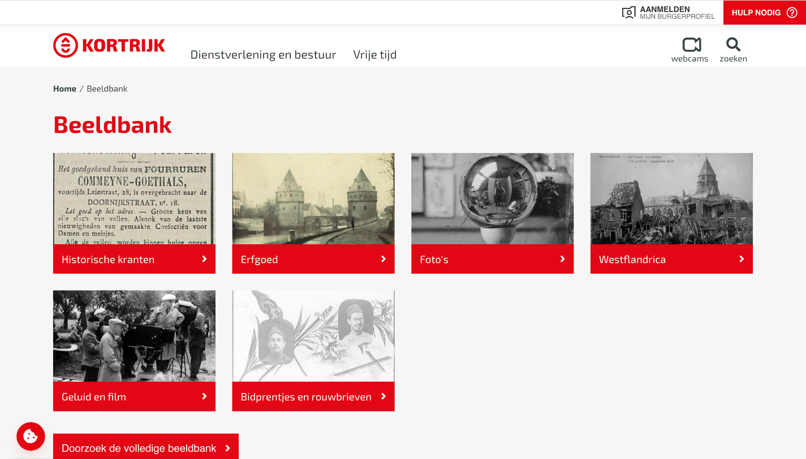
Notes:
ook op lokaal niveau zijn er beeldbanken ontstaan

Slide 44
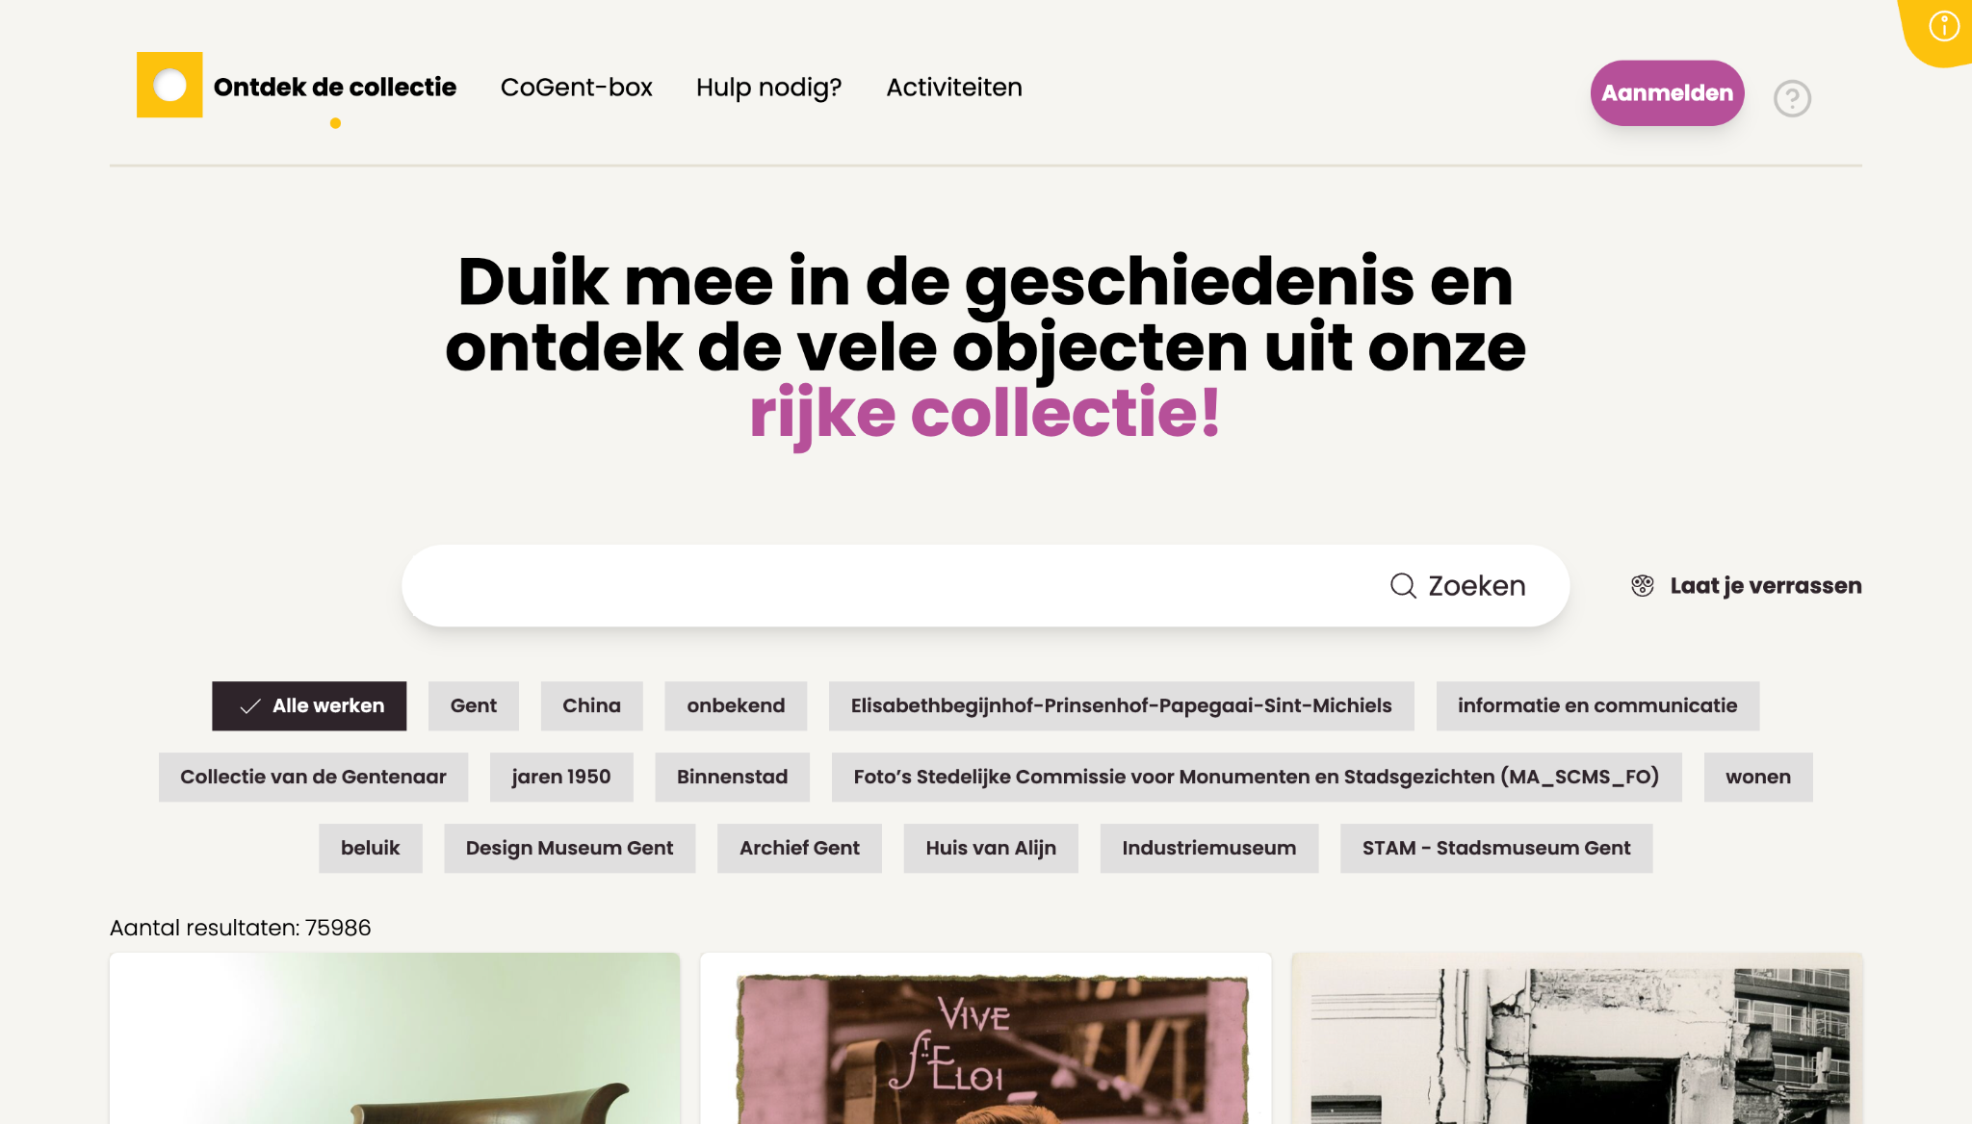
Notes:
ook op lokaal niveau zijn er beeldbanken ontstaan

Slide 45
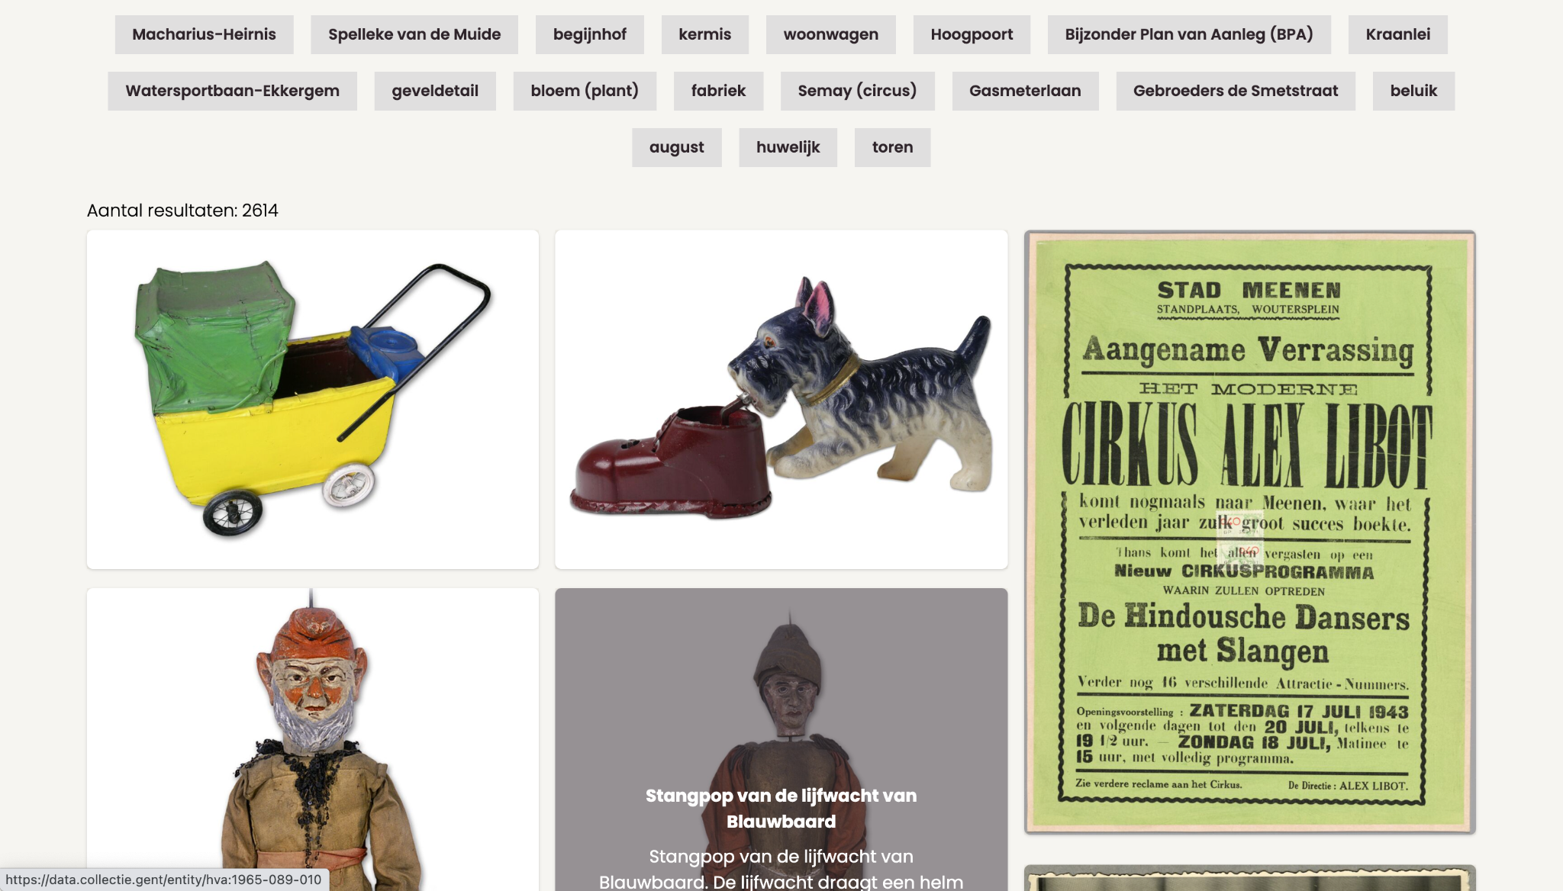
Notes:
ook op lokaal niveau zijn er beeldbanken ontstaan

Slide 46
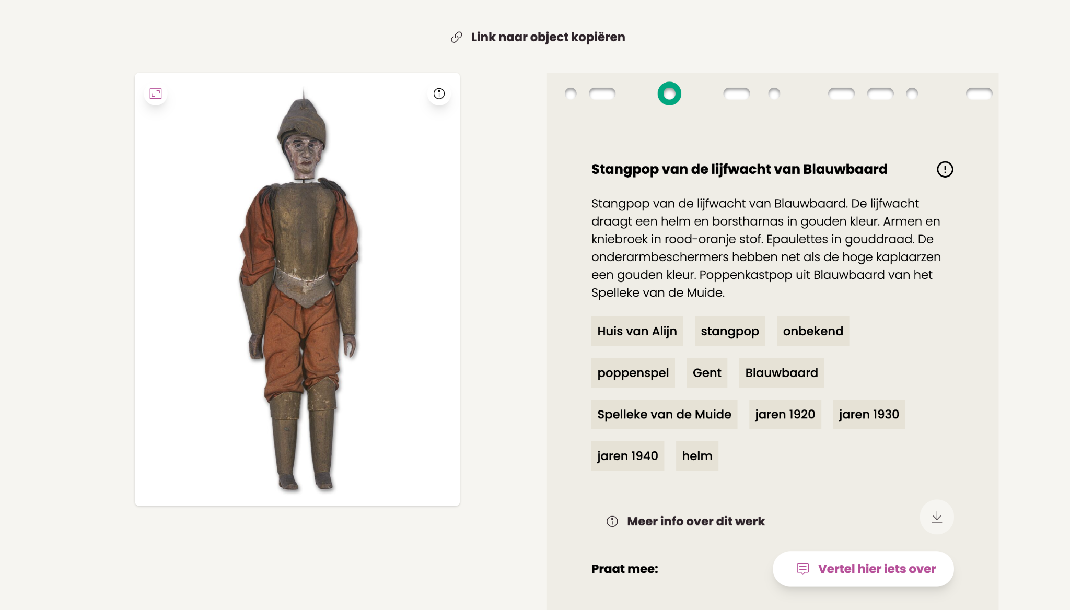
Notes:
ook op lokaal niveau zijn er beeldbanken ontstaan

Slide 47
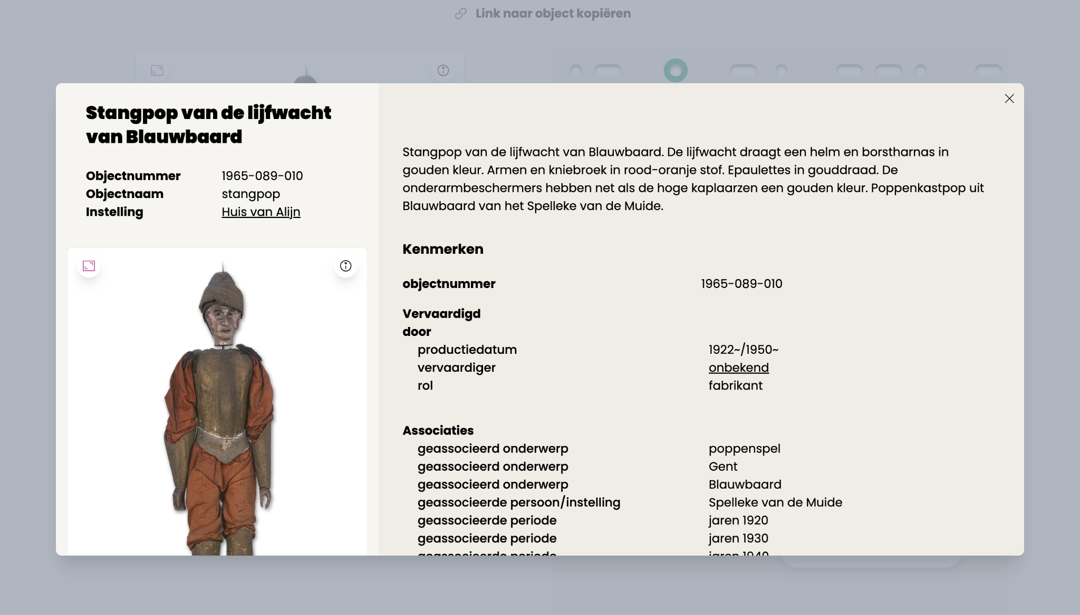
Notes:
ook op lokaal niveau zijn er beeldbanken ontstaan

Slide 48
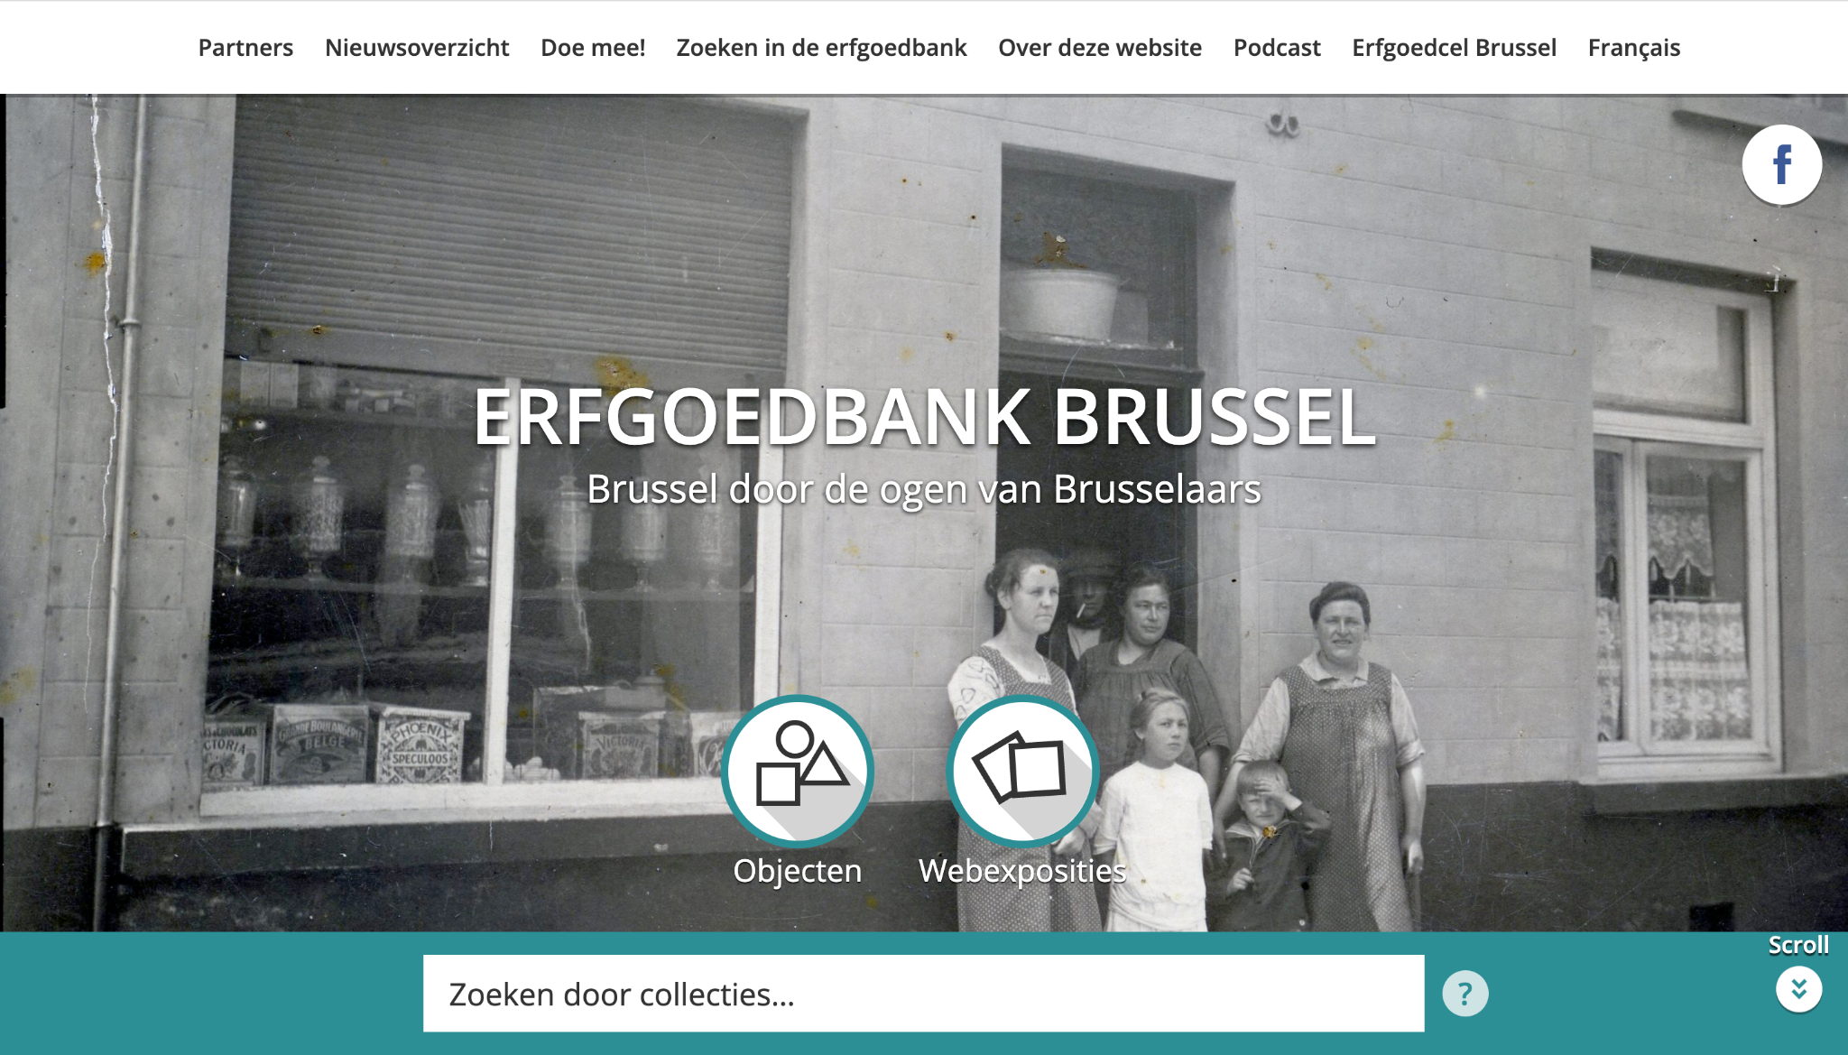

Slide 49
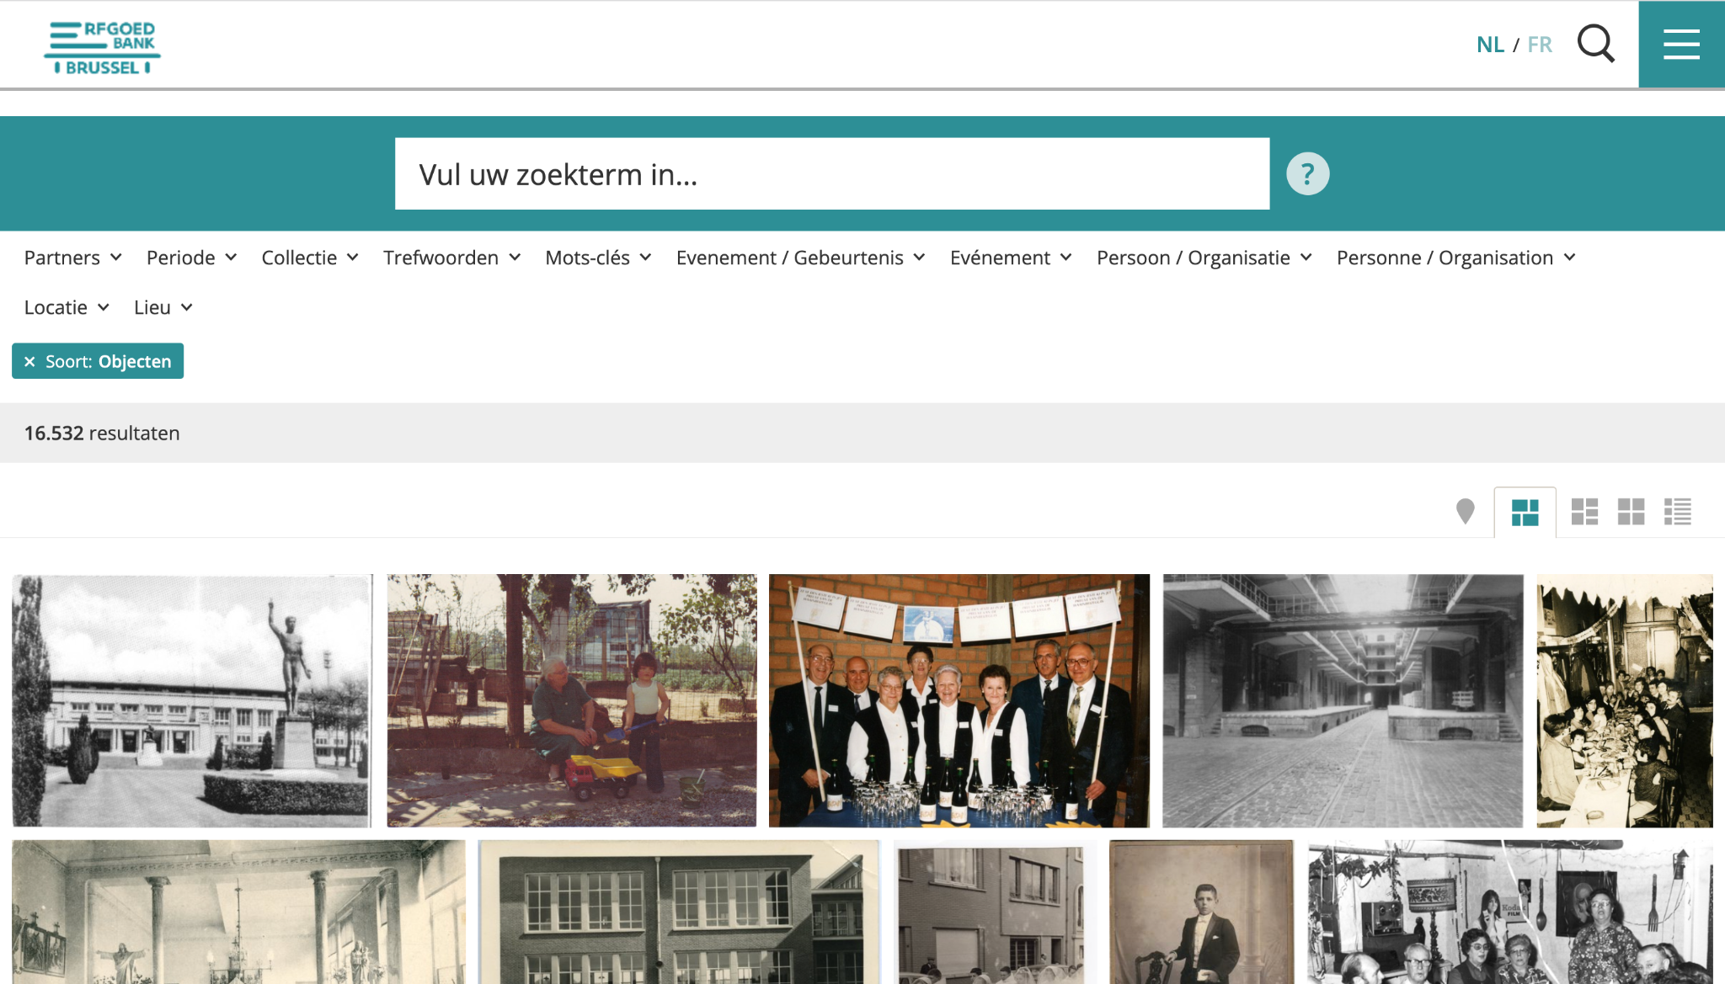

Slide 50
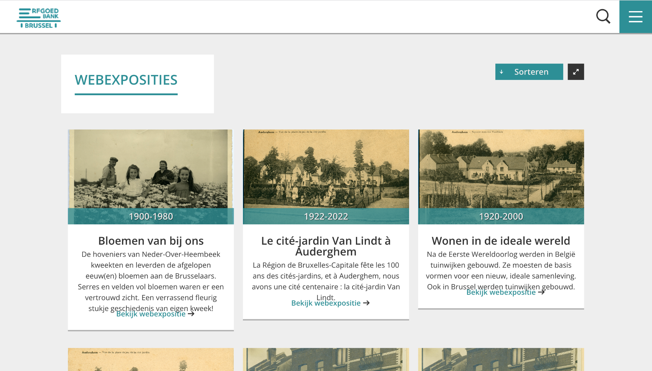

Slide 51
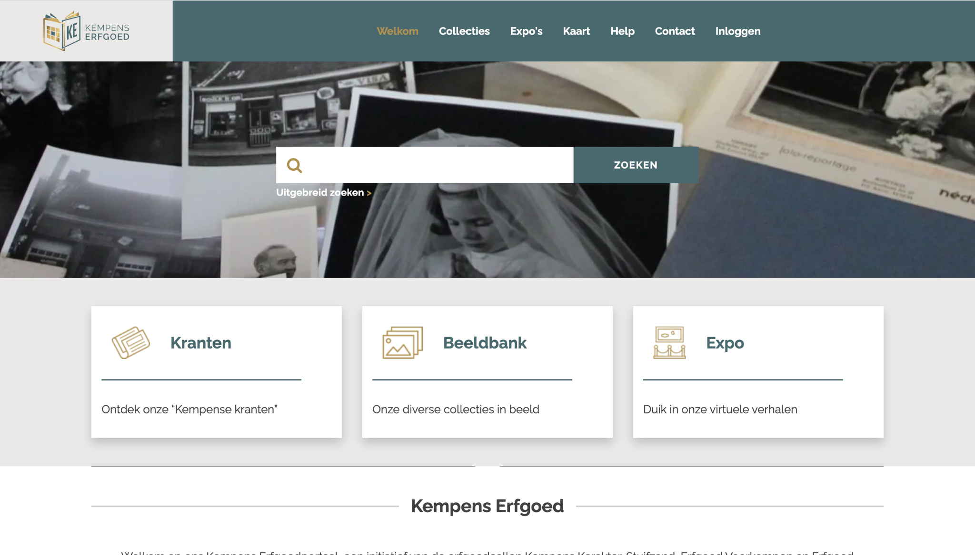

Slide 52
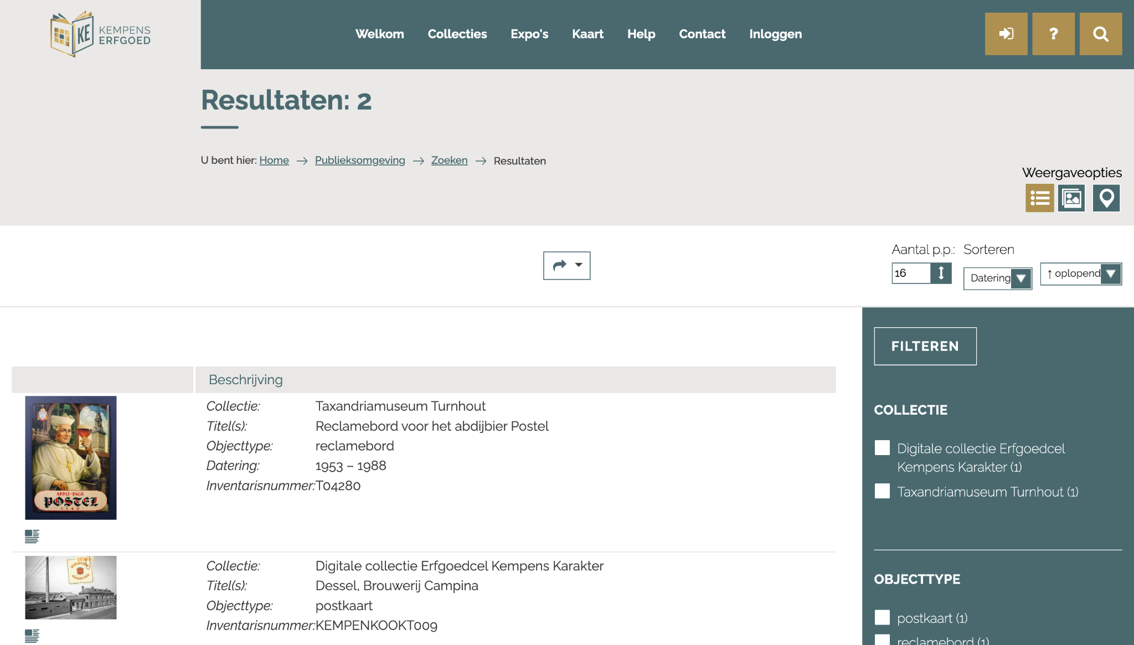

Slide 56
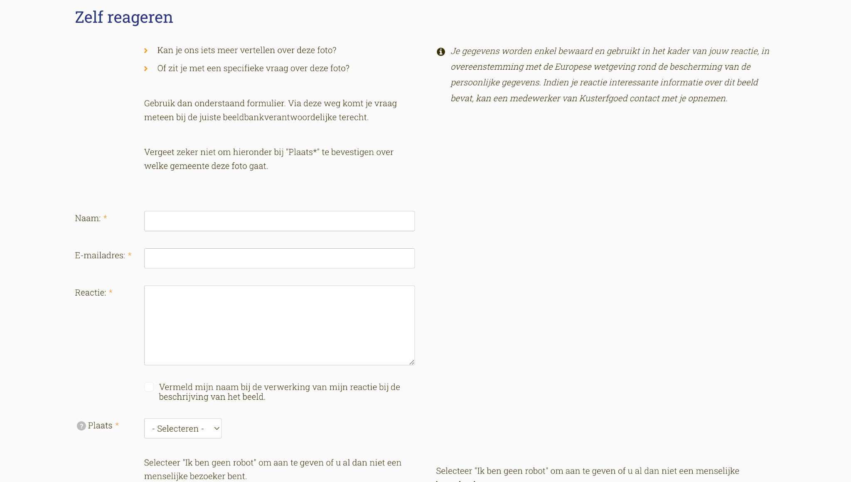

Slide 57
6. Uitdagingen m.b.t. beeldbanken

Slide 58
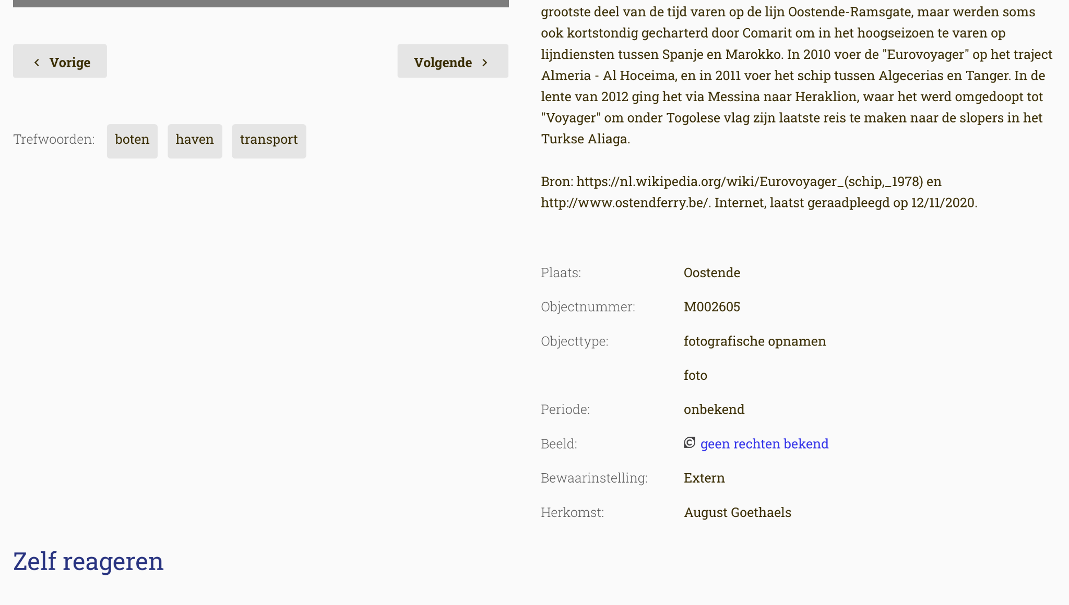

Slide 60
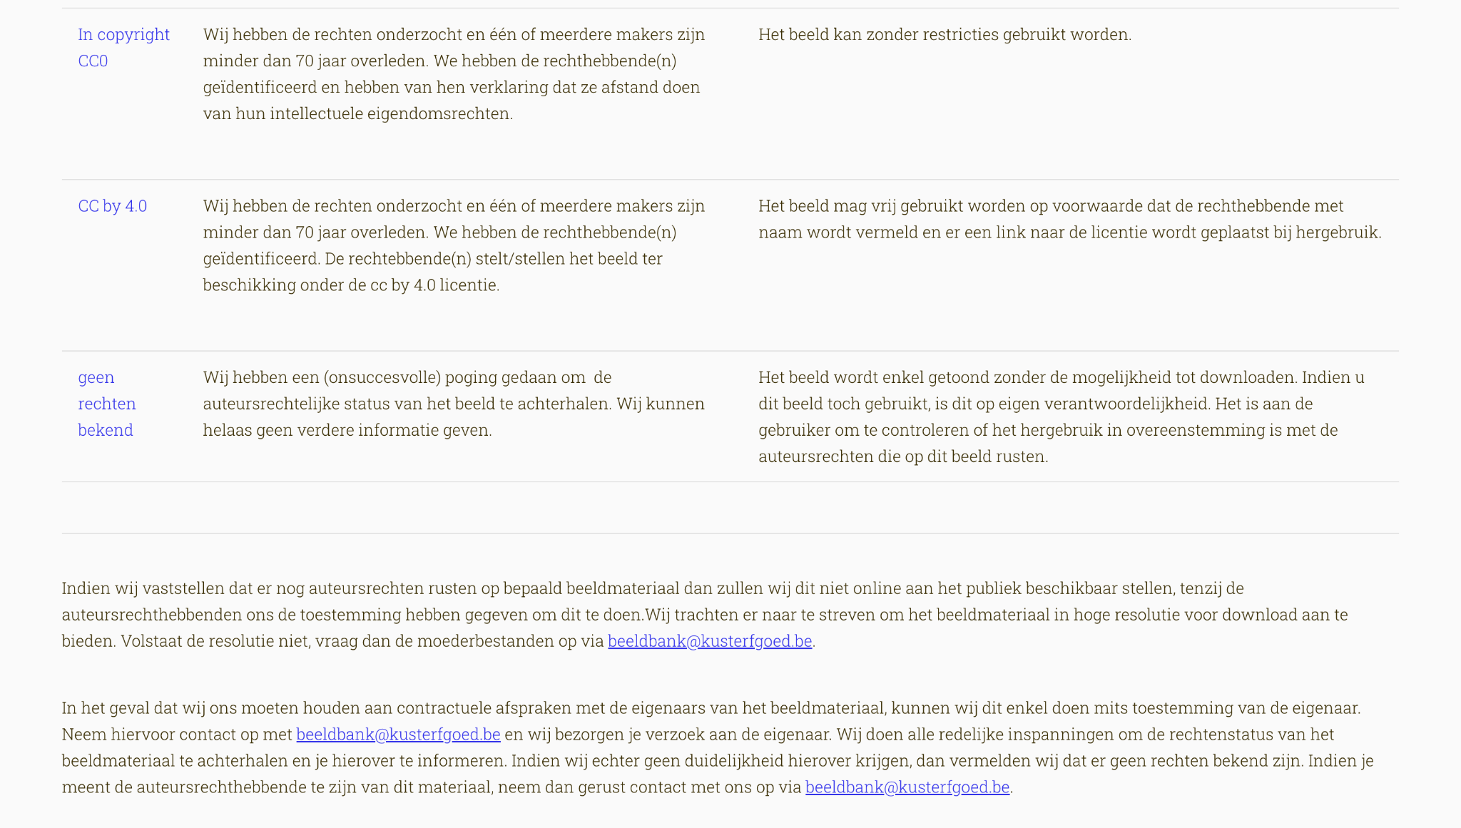

Slide 61
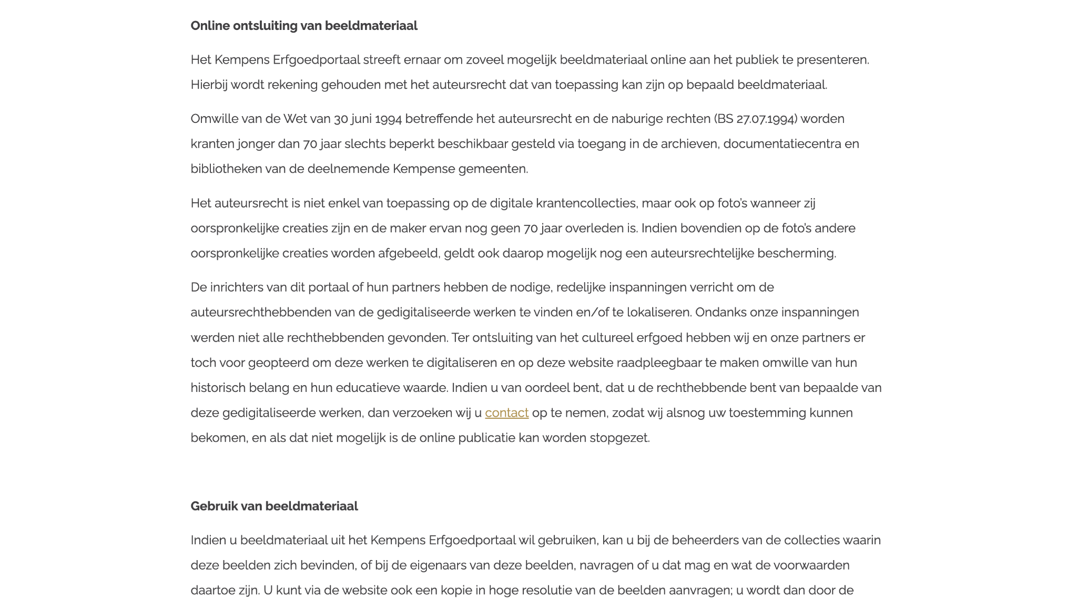

Slide 62
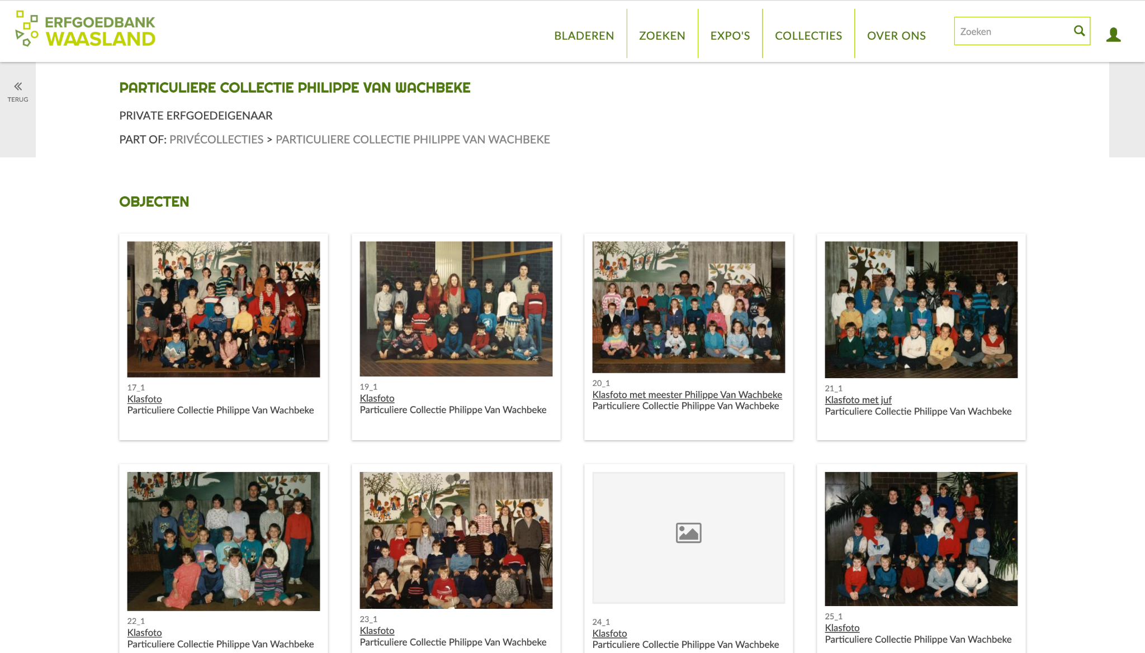

Slide 63
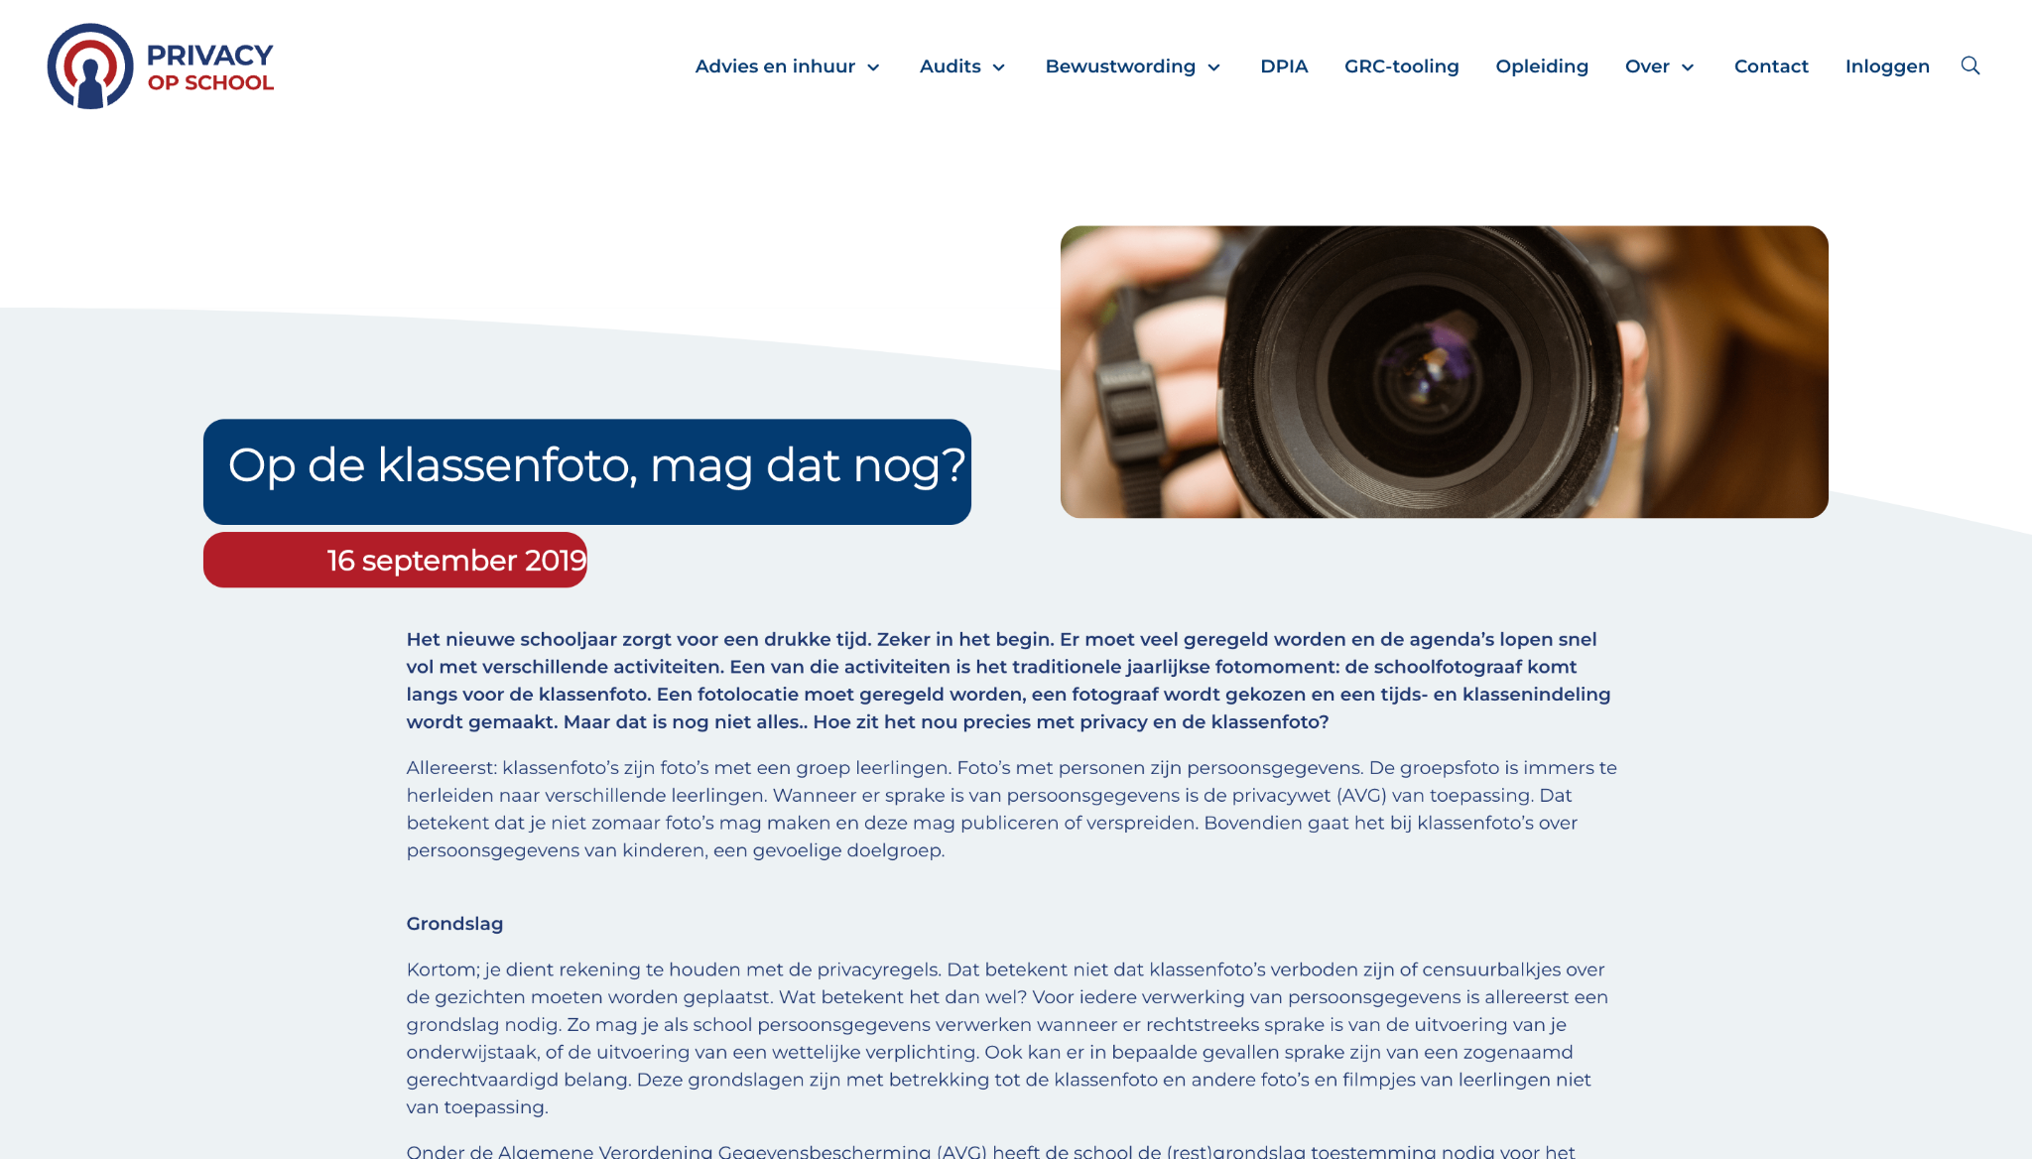

Slide 65
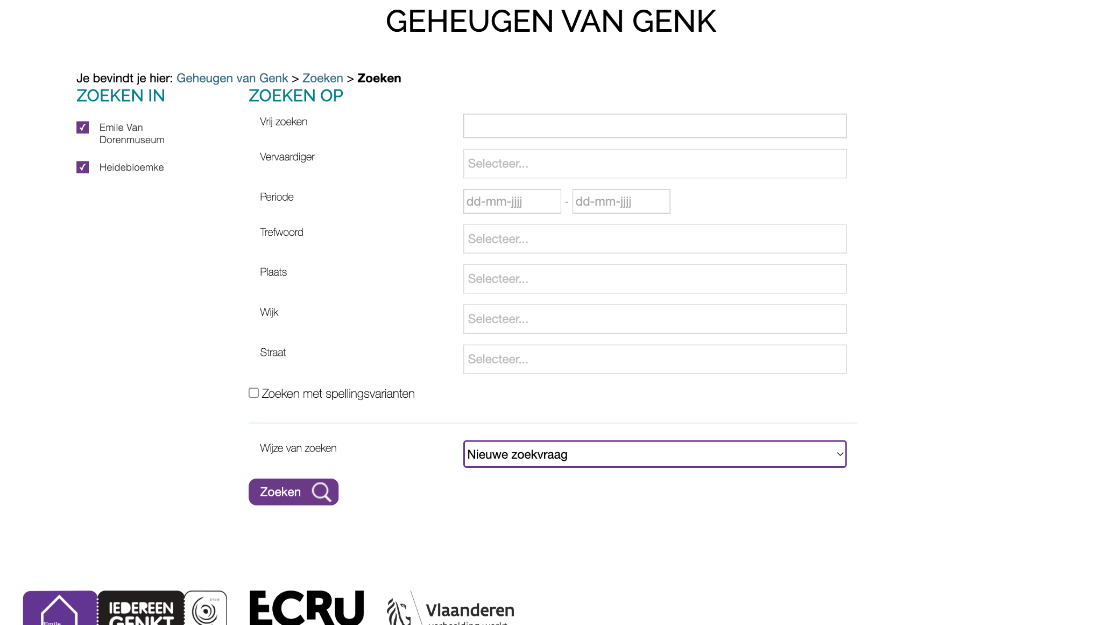

Slide 66
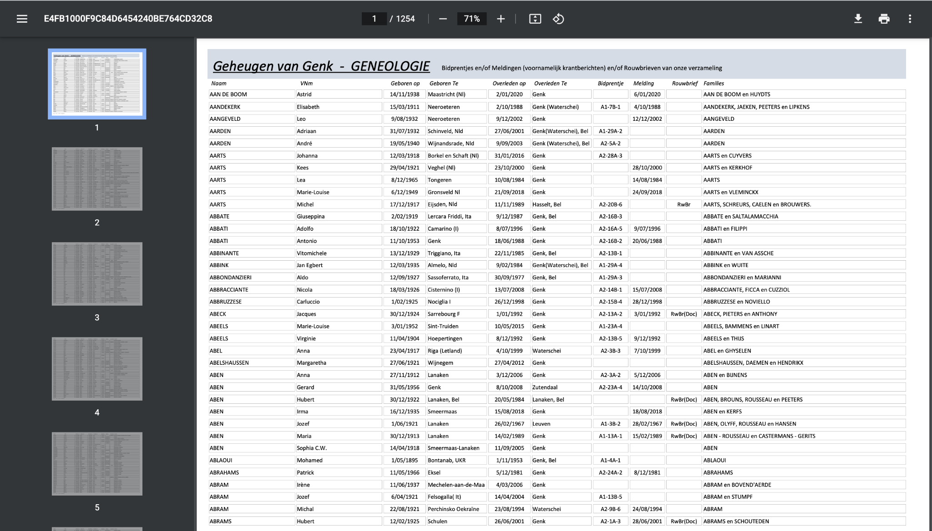

Slide 70
7. Alternatief voor een eigen beeldbank?

Slide 99
Zijn er nog vragen?

